Slide 1
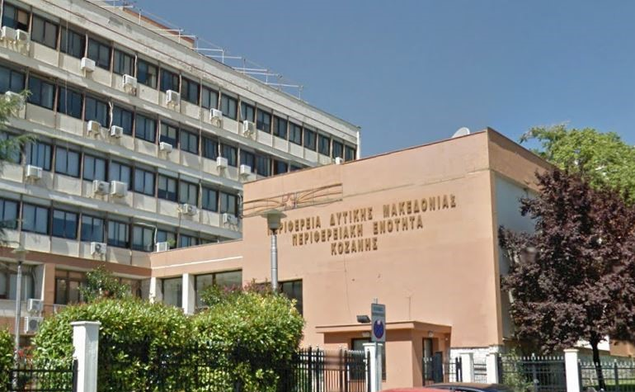
ΠΕΡΙΦΕΡΕΙΑ ΔΥΤΙΚΗΣ ΜΑΚΕΔΟΝΙΑΣ
Π.Ε. ΚΟΖΑΝΗΣ
ΕΤΗΣΙΟΣ ΑΠΟΛΟΓΙΣΜΟΣ
ΑΝΤΙΠΕΡΙΦΕΡΕΙΑΡΧΗ Π.Ε. ΚΟΖΑΝΗΣ
2020

Slide 2
Στο πλαίσιο των αρμοδιοτήτων μας, που απορρέουν από τις διατάξεις του άρθρου 93 του Ν4555/2018 όπως ισχύει, και άλλων κανονιστικών διατάξεων κατά την περίοδο Ιανουαρίου 2020 – Δεκεμβρίου 2020 υλοποιήσαμε τις παρακάτω ενέργειες:
Συντονισμός και εποπτεία των Υπηρεσιών της Περιφέρειας που λειτουργούν στα όρια της ΠΕ
Εισηγήσεις στην Οικονομική Επιτροπή
Εισηγήσεις στο Περιφερειακό Συμβούλιο
Συμμετοχή σε Χρηματοδοτικά Προγράμματα
Έργα Υποδομών και Ανάπτυξης
Επιτόπια Καταγραφή Προβλημάτων Περιοχών ΠΕ Κοζάνης
Δελτία τύπου
Δράσεις Πολιτικής Προστασίας της Π.Ε. Κοζάνης
Προώθηση Ενεργειών και αντιμετώπιση προβλημάτων σε Νομικά Πρόσωπα της ΠΕ Κοζάνης
Στήριξη και επικοινωνία με φορείς, συλλόγους, πολίτες, προέδρους Τοπικών Κοινοτήτων
Ενέργειες επίλυσης διαφόρων θεμάτων της ΠΕ Κοζάνης
Ενέργειες Γραφείου Αντιπεριφερειάρχη ΠΕ Κοζάνης
Ενέργειες αντιμετώπισης της πανδημίας του Κορωνοϊού
-2-

Slide 3
Συντονισμός και εποπτεία των Υπηρεσιών της Περιφέρειας που λειτουργούν στα όρια της Περιφερειακής Ενότητας
Καθιέρωση τακτικών ενημερωτικών συναντήσεων με τους Διευθυντές των Διευθύνσεων αρμοδιότητας της ΠΕ Κοζάνης με σκοπό την ενημέρωση, τον προγραμματισμό των ενεργειών, την καταγραφή και αντιμετώπιση των προβλημάτων και τον απολογισμό των πεπραγμένων τους.
Προώθηση ενεργειών για τη βελτίωση του εσωτερικού περιβάλλοντος λειτουργίας με σωστή αξιοποίηση και κατανομή προσωπικού και βελτίωση των υφιστάμενων υποδομών με στόχο τον εκσυγχρονισμό των παρεχόμενων υπηρεσιών και την εφαρμογή συστήματος διοίκησης μέσω στόχων.
-3-

Slide 4
Στα πλαίσια της καθιέρωσης των τακτικών ενημερωτικών συναντήσεων με τους Διευθυντές των Διευθύνσεων αρμοδιότητας της ΠΕ Κοζάνης από τα σημαντικότερα θέματα που εξετάσθηκαν είναι τα εξής:
Λειτουργία γραφείων υπηρεσιών της ΠΕ Κοζάνης στην Εορδαία (Διοικητήριο Εορδαίας).
Μεταφορά αρχείου της ΠΕ Κοζάνης.
Διαδικασία πρόσληψης και αξιολόγησης για την τοποθέτηση των Επιστημόνων για την ΠΕ Κοζάνης μέσω του Ειδικού προγράμματος και του προγράμματος των ωφελουμένων της Κοινωφελούς εργασίας.
Επίλυση θέματος πρόσληψης Τεχνικού Ασφαλείας, Γιατρού Εργασίας και υπευθύνου GDPR (ΓΕΝΙΚΟΣ ΚΑΝΟΝΙΣΜΟΣ ΠΡΟΣΤΑΣΙΑΣ ΠΡΟΣΩΠΙΚΩΝ ΔΕΔΟΜΕΝΩΝ).
Προγραμματισμός προσλήψεων τακτικού προσωπικού
Έγκριση προσλήψεων τακτικού προσωπικού στα πλαίσια του Προγραμματισμού Προσλήψεων έτους 2021
Πρόσληψη ΠΕ Κτηνιάτρου
Καταγραφή ακίνητης περιουσίας της ΠΕ Κοζάνης
Ενεργειακή Αναβάθμιση κτιρίων της ΠΕ Κοζάνης
Αξιολόγηση των υπηρεσιακών οχημάτων και μηχανημάτων του Τεχνικού Εξοπλισμού της Διεύθυνσης Τεχνικών Έργων της ΠΕ Κοζάνης.
Απόσυρση ακατάλληλων κρατικών οχημάτων και πρόταση προμήθειας οχημάτων λόγω αυξημένων αναγκών των υπηρεσιών της ΠΕ Κοζάνης.
Έγκριση παραχώρησης χρήσης κτιρίου για τη στέγαση του Σχολείου Δεύτερης Ευκαιρίας
Μέτρα αντιμετώπισης της πανδημίας του Κορωνοϊού
-4-

Slide 5
Εισηγήσεις στην Οικονομική Επιτροπή
Πραγματοποιήθηκαν 182 Εισηγήσεις στην Οικονομική Επιτροπή
Από τα σημαντικότερα θέματα είναι ότι:
Εγκρίθηκε η δημοπράτηση και οι όροι διακήρυξης δημοπρασίας σε έργα συνολικού προϋπολογισμού 15.895.316,04 €.
Εγκρίθηκε η Σύναψη Προγραμματικής Σύμβασης σε έργα συνολικού προϋπολογισμού 17.743.871,00 €.
Εγκρίθηκαν οι τροποποιήσεις του προγράμματος Κεντρικών Αυτοτελών Πόρων (ΚΑΠ) της ΠΔΜ με εντάξεις νέων έργων συνολικού προϋπολογισμού 673.390,10 €.
Εγκρίθηκε η υποβολή προτάσεων στο ΕΑΠ 2012-2016 συνολικού προϋπολογισμού:5.215.000,00€.
Εγκρίθηκε η Ένταξη έργων – μελετών στο ΠΔΕ συνολικού προϋπολογισμού 1.577.724,22
-5-

Slide 6
Εισηγήσεις στο Περιφερειακό Συμβούλιο
Πραγματοποιήθηκαν 70 Εισηγήσεις στο Περιφερειακό Συμβούλιο
Από τα σημαντικότερα θέματα είναι ότι:
Εγκρίθηκε η υποβολή προτάσεων στο ΕΑΠ 2012-2016 συνολικού προϋπολογισμού:4.188.100,21€.
Εγκρίθηκε η υποβολή προτάσεων στο Επιχειρησιακό Πρόγραμμα "Δυτική Μακεδονία" 2014-2020 έργων συνολικού προϋπολογισμού:19.305.000,00€.
Εγκρίθηκε η υποβολή προτάσεων στο Πρόγραμμα Αγροτικής Ανάπτυξης ΠΑΑ 2014-2020 έργου συνολικού προϋπολογισμού:2.200.000,00€.
Εγκρίθηκε η Σύναψη Προγραμματικής Σύμβασης σε έργα συνολικού προϋπολογισμού 9.273.425,67€.
Εγκρίθηκε ο τρόπος δημοπράτησης τριάντα έργων (30) έργων/μελετών συνολικού π/υ: 39.547.925,41.€.
-6-

Slide 7
Συμμετοχή σε Χρηματοδοτικά Προγράμματα
Επιχειρησιακό Πρόγραμμα (Ε.Π.) Δυτικής Μακεδονίας 2014-2020
Στο ΕΠ ΠΔΜ 2014-2020:
Υλοποιείται 1 έργο προϋπολογισμού 7.008.000,00 €,
Στο στάδιο δημοπράτησης είναι 3 έργα συνολικού προϋπολογισμού 25.464.768,00€.
Υποβλήθηκαν για ένταξη 5 προτάσεις συνολικού προϋπολογισμού 6.201.997,98 €.
Για 1 έργο προϋπολογισμού 3.024.390,24€ η Υπηρεσία κήρυξε έκπτωτη την ανάδοχη εταιρεία.
-7-

Slide 8
Α/Α | Τίτλος Έργου | Προϋπ/σμός (€) | Κατάσταση
1 | Διευθέτηση και αντιμετώπιση πλημμυρικών παροχών χειμάρρου Θολόλακκα | 7.008.000,00 | Υλοποίηση
2 | Εσωτερικό δίκτυο αποχέτευσης λυμάτων οικισμών Καρυοχωρίου, Προαστίου και Ασβεστόπετρας και εξωτερικό δίκτυο μεταφοράς λυμάτων οικισμών Καρυοχωρίου, Αγίου Χριστοφόρου, Προαστίου, Ασβεστόπετρας και περιοχής κόμβου ΑΕΒΑΛ στην Ε.Ε.Λ. Πτολεμαΐδας | 8.211.968,00 | Δημοπράτηση
3 | Προσθήκη νέας πτέρυγας χειρουργικού και παθολογικού τομέα στο ΜΑΜΑΤΣΕΙΟ Νοσοκομείο Κοζάνης | 16.300.000,00 | Δημοπράτηση
4 | Ενεργειακή αναβάθμιση κτιρίων παλαιάς πτέρυγας και εξωτερικών ιατρείων Γενικού Νοσοκομείου Κοζάνης ΜΑΜΑΤΣΕΙΟ | 952.800,00 | Δημοπράτηση
5 | Ψηφιακός Μετασχηματισμός της Περιφέρειας Δυτικής Μακεδονίας με χρήση εφαρμογών ηλεκτρονικής διακυβέρνησης | 1.559.555,00 | Αξιολόγηση πρότασης
6 | Προμήθεια μηχανημάτων έργου και οχημάτων για την Διεύθυνση Τεχνικών Έργων (ΔΤΕ) ΠΕ Κοζάνης | 1.005.000,00 | Αξιολόγηση πρότασης
7 | Αποκατάσταση και ανάδειξη του Ιερού Ναού Αγίου Νικολάου Βλάστης, Κοζάνης | 834.000,00 | Αξιολόγηση πρότασης
8 | Αποκατάσταση και ανάδειξη του Ιερού Ναού Αγίου Νικολάου Λιβαδερού, Κοζάνης | 870.500,00 | Αξιολόγηση πρότασης
9 | Αποκατάσταση του Αρχοντικού Μανούση Δούκα – Τζάτζα στην Σιάτιστα. | 1.932.942,98 | Αξιολόγηση πρότασης
10 | Ανέγερση νέου Κέντρου Υγείας Σιάτιστας | 3.024.390,24 | Έκπτωση Αναδόχου
Σύνολο |  | 41.699.156,22

Slide 9
Πρόγραμμα Αγροτικής Ανάπτυξης (Π.Α.Α 2014-2020)
Κατά τη χρονική περίοδο Ιανουάριος 2020 - Δεκέμβριος 2020 προετοιμάσθηκε και υποβλήθηκε προς ένταξη η πρόταση με τίτλο:
Αναβάθμιση και εκσυγχρονισμός υφιστάμενου αρδευτικού δικτύου Σερβίων (π/υ 2.200.000,00 €)
Η υλοποίηση της πράξης περιλαμβάνει την αναβάθμιση και τον εκσυγχρονισμό αντλιοστασίων καθώς και την εγκατάσταση φωτοβολταϊκού πάρκου με ενεργειακό συμψηφισμό. Φορέας λειτουργίας του έργου θα είναι ο Τοπικός Οργανισμός Εγγείων Βελτιώσεων (ΤΟΕΒ) Σερβίων του Δήμου Σερβίων & Βελβεντού.
Σημειώνεται ότι στο Π.Α.Α 2014-2020 είναι ενταγμένη (Απόφαση Ένταξης:4688/02-07-2019) η Πράξη:
«Εκσυγχρονισμός – επέκταση αρδευτικού δικτύου Μεσοβούνου Δήμου Εορδαίας Ν.Κοζάνης», όπου το υποέργο 1:
Εκσυγχρονισμός – επέκταση αρδευτικού δικτύου Μεσοβούνου Δ. Εορδαίας με π/υ:5.000.000,00 € ,βρίσκεται στο στάδιο ολοκλήρωσης δημοπράτησης.
-9-

Slide 10
Ειδικό Αναπτυξιακό Πρόγραμμα Τοπικού Πόρου Ανάπτυξης (ΕΑΠ-ΤΠΑ) 2012-2016
Οι νέες εντάξεις των έργων/προμηθειών/υπηρεσιών που υποβλήθηκαν και εντάχθηκαν στο πρόγραμμα Ε.Α.Π. 2012 – 2016 ΠΔΜ κατόπιν εισηγήσεων του Αντιπεριφερειάρχη ΠΕ Κοζάνης κου Γρηγόρη Τσιούμαρη, ανέρχονται σε 21 προτάσεις συνολικού προϋπολογισμού με ΦΠΑ 11.377.962,07€.
Η επανεξέταση του υφιστάμενου προγράμματος ΕΑΠ 2012- 2016 για τις δράσεις που είναι φορέας της πρότασης η ΠΕ Κοζάνης, με αποτέλεσμα τον πίνακα ένταξης - απένταξης και τροποποίησης έργων της ΠΕ Κοζάνης στο Ε.Α.Π. 2012 – 2016 ΠΔΜ.
Στο σχετικό πίνακα σημειώνονται:
οι μειώσεις προϋπολογισμού ενταγμένων έργων με βάση το τελικό κόστος που έχει προκύψει για το κάθε έργο και
η απένταξη των έργων της ΠΕ Κοζάνης που είναι ενταγμένα στο Πρόγραμμα, και που δεν έχουν υλοποιηθεί αλλά και ούτε προβλέπεται η υλοποίησή τους στο προσεχές μέλλον.
-10-

Slide 11
Πρόγραμμα Δημοσίων Επενδύσεων (ΣΑΕΠ, ΣΑΜΠ)
Α. Οι νέες προτάσεις έργων και μελετών στο Πρόγραμμα Δημοσίων Επενδύσεων ανέρχονται στο ποσό των 4.797.724,22€ και είναι οι παρακάτω:
ΣΑΕΠ 041
ΣΑΜΠ 041
Α/Α | ΤΙΤΛΟΣ | Π/Υ (με ΦΠΑ)
1 | Βελτίωση παράλληλων έργων στο αγρόκτημα Λιβαδερού. | 550.000,00
Σύνολο: 550.000,00€
Α/Α | ΤΙΤΛΟΣ | Π/Υ (με ΦΠΑ)
1 | Μελέτη Εκούσιου Αναδασμού Λουκομίου ΠΕ Κοζάνης | 268.290,56
2 | Μελέτη Εκούσιου Αναδασμού Καισαρειάς ΠΕ Κοζάνης | 274.496,75
3 | Μελέτη Εκούσιου Αναδασμού Σισανίου ΠΕ Κοζάνης | 94.721,87
4 | Μελέτη Εκούσιου Αναδασμού Σπάρτου ΠΕ Κοζάνης | 390.215,04
5 | Μελέτη αποκατάστασης τοπικών φθορών στην οδό Βελβεντό –Καταφύγι | 74.133,93
Σύνολο: 1.027.724,22€
-11-

Slide 12
ΣΑΜΠ 941
Α/Α | ΤΙΤΛΟΣ | Π/Υ (με ΦΠΑ)
1 | Μελέτη βελτίωσης οδού Χρυσαυγής – Τρίκορφο | 176.000,00
2 | Μελέτη για την κατασκευή αρδευτικού δικτύου Βόρειας Ζώνης Πολυφύτου | 1.360.000,00
3 | Μελέτες βελτίωσης οδικού τμήματος Καισαρειά – Αιανή με κατασκευή γέφυρας στη θέση «ΧΑΝΔΑΚΑΣ» | 194.000,00
4 | Μελέτη για την κατασκευή φράγματος στη λεκάνη του ρέματος «ΚΑΤΙΝΙΣΤΗ» της κοινότητας Πλακίδας του Δήμου Βοίου | 400.000,00
5 | Μελέτη για την κατασκευή φράγματος στην θέση Αμάρ Μπέη στην κοινότητα Λιβαδερού του Δήμου Σερβίων | 400.000,00
6 | Μελέτη για τη βελτίωση οδού από Τ.Κ. Λιβερών προς Τ.Κ. Ασβεστόπετρας | 60.000,00
7 | Μελέτη αρδευτικού δικτύου 1.000 στρ στο Τριγωνικό του Δήμου Σερβίων | 130.000,00
8 | Μελέτες για την κατασκευή λιμνοδεξαμενών και αρδευτικού δικτύου στην περιοχή «ΠΑΤΑΤΟΧΩΡΑΦΑ» Καστανιάς του Δήμου Σερβίων | 300.000,00
9 | Μελέτη για την ενεργειακή αναβάθμιση κτιρίων ΠΕ ΚΟΖΑΝΗΣ | 200.000,00
Σύνολο: 3.220.000,00 €
-12-

Slide 13
Β. Εντάχθηκε στη ΣΑΕΠ 041 το έργο με τίτλο: Επιχορήγηση Ιερών Ναών, Ιερών Μονών και Ιερών Μητροπόλεων της Περιφέρειας Δυτικής Μακεδονίας για την συντήρηση, αποκατάσταση και ανάδειξη των υποδομών τους με συνολικό προϋπολογισμό: 4.146.798,52€.
Στην ΠΕ Κοζάνης αντιστοιχεί το συνολικό ποσό των 2.350.200,00 €.
Γ. Σχετικά με τη Διάθεση Πίστωσης (2020) στη Συλλογική Απόφαση ΣΑΕΠ 541 όπου περιλαμβάνονται επαναλαμβανόμενες δράσεις σημειώνεται ότι για το έτος 2020 το συνολικό ποσό διάθεσης πίστωσης έως 31/12/2020 από πιστώσεις της ΣΑΕΠ 541 είναι:11.223.570,87 €.
Επιπρόσθετα δόθηκε από την 31/12/2020 έως την 21/01/2021, η διάθεση πίστωσης σε βάρος των πιστώσεων της ΣΑΕΠ 541 σε έργα συνολικού ποσού 7.631.520,48 €, για τα οποία η ΠΕ Κοζάνης αιτήθηκε την ένταξη σε χρηματοδότηση.
Δ. Εντάχθηκε στη ΣΕΑΠ 541 (2020ΕΠ54100000) το νέο έργο με τίτλο: Συντήρηση – αποκατάσταση – βελτίωση εγγειοβελτιωτικών έργων των Οργανισμών Εγγείων Βελτιώσεων Περιφέρειας Δυτικής Μακεδονίας, προϋπολογισμού 5.000.000 €.
Έτσι δίνεται η δυνατότητα άμεσης αντιμετώπισης προβλημάτων λειτουργίας αρδευτικών δικτύων αρμοδιότητας ΤΟΕΒ και επίλυσης χρόνιων προβλημάτων.
-13-

Slide 14
Κεντρικοί Αυτοτελείς Πόροι (Κ.Α.Π)
Οι νέες προτάσεις έργων και μελετών που εντάχθηκαν στους Κ.Α.Π. ανέρχονται στο ποσό των 669.490,13 € και είναι οι παρακάτω.
Α/Α | ΤΙΤΛΟΣ | Π/Υ (με ΦΠΑ)
1 | Ανόρυξη γεώτρησης για άρδευση στη θέση Σλάτεινα Τ.Κ. Δροσερού Δήμου Εορδαίας | 38.300,00
2 | Προμήθεια ηλεκτρολογικού υλικού για αποκατάσταση κλοπής καλωδίου στο φράγμα Μηλοχωρίου | 7.221,76
3 | Σύνδεση Ι.Μ. Αγίας Παρασκευής Ναμάτων με το δίκτυο μέσης/χαμηλής τάσης του Δ.Ε.Δ.Δ.Η.Ε | 43.278,83
4 | Προμήθεια, μεταφορά και τοποθέτηση τριών μεταλλικών στεγάστρων για τις ανάγκες του Μποδοσάκειου Νοσοκομείου Πτολεμαΐδας | 20.470,00
5 | Σύνταξη μελέτης για την αποκατάσταση κατολίσθησης στο δρόμο Βελβεντό -Καταφύγι στην Χ.Θ.13+150 έως 13+370 | 21.390,00
6 | Προμήθεια τροχοφόρου υδραυλικού εκσκαφέα (τσάπα) για τις ανάγκες της Δ.Τ.Ε. ΠΕ Κοζάνης | 230.000,00
7 | Προμήθεια κλειστού κυκλώματος τηλεόρασης για το κτίριο Τεχνολογικού Εξοπλισμού της ΠΕ Κοζάνης | 12.454,75
8 | Αποκατάσταση οδικού δικτύου στον αναδασμό Σερβίων | 50.000,00
9 | Αποκατάσταση του γεφυριού Σβόλιανης Αγίας Σωτήρας Δήμου Βοίου ΠΕ Κοζάνης | 74.400,00
10 | Επικάλυψη στέγης Ι.Ν.Αγίου Ιωάννου του Προδρόμου στην Λευκοπηγή Κοζάνης με βυζαντινά κεραμίδια | 32.000,00
11 | Προμήθεια χλοοκοπτικού βραχίονα για το πολυμηχάνημα της Δ.Τ.Ε. ΠΕ Κοζάνης | 80.000,00
-14-

Slide 15
Κεντρικοί Αυτοτελείς Πόροι (Κ.Α.Π)
Α/Α | ΤΙΤΛΟΣ | Π/Υ (με ΦΠΑ)
12 | Περιαστική άρδευση της Τ.Κ. Γουλών του Δήμου Σερβίων | 12.340,48
13 | Σύνταξη φακέλου Δημόσιας Σύμβασης για την μελέτη αποκατάστασης τοπικών φθορών στην οδό Βελβεντό -Καταφύγι | 9.176,00
14 | Επικαιροποίηση της μελέτης του έργου "Βελτίωση υφιστάμενης οδού από τη διασταύρωση Φούφα -Δροσερού προς Βαρικό μέχρι τα όρια του Νομού | 12.400,00
15 | Γεωτεχνική έρευνα στον Ιερό Ναό Αγίου Μηνά Εμπορίου Εορδαίας | 26.058,31
-15-

Slide 16
Στους Πίνακες Κατάστασης Έργων ανά Τομέα, που ακολουθούν, αναφέρεται η κατάσταση των έργων στις 31/12/2020.
Στους Πίνακες χωροθετούνται τα έργα ανά Δήμο της ΠΕ Κοζάνης , κατατάσσονται ανά στάδιο εξέλιξης και αναγράφεται η πηγή χρηματοδότησης.
Σημειώνεται ότι οι Πίνακες περιέχουν τα έργα που δημοπρατήθηκαν και συμβασιοποιήθηκαν κατά τη διάρκεια της θητείας του Αντιπεριφερειάρχη ΠΕ Κοζάνης. Τα έργα που συμβασιοποιήθηκαν μέχρι την έναρξη της θητείας ολοκληρώθηκαν ή υλοποιούνται. Επίσης στους πίνακες είναι διακριτές οι ενέργειες για την ωρίμανση και υλοποίηση των μελετών των έργων, την ένταξή τους ή τη διερεύνηση σε πηγή χρηματοδότησης.
-16-

Slide 17
ΕΡΓΑ ΟΔΟΠΟΙΙΑΣ
ΟΛΟΚΛΗΡΩΣΗ
α/α | Τίτλος Έργου | Προϋπολογισμός | Χρηματο-δότηση
1 | Επισκευή και συντήρηση Επαρχιακού Οδικού δικτύου Π.Ε.Κοζάνης από διασταύρωση Εθνικής Οδού (20) προς Παλαιόκαστρο - Δαφνερό - όρια Π.Ε. Γρεβενών | 416.000,00 | ΣΑΕΠ 541
2 | Συντήρηση οδοστρώματος, κιγκλιδωμάτων και αντικατάσταση στηθαίων γέφυρας Ρυμνίου | 480.000,00 | ΣΑΕΠ 541
3 | Βελτίωση - ασφάλεια Επαρχιακής Οδού Κοζάνης - Κρόκου - Καισαρειάς Π.Ε. Κοζάνης (εντός οικισμού Κήπου) | 47.000,00 | ΣΑΕΠ 541
4 | Αποκατάσταση βλαβών στο οδικό δίκτυο της Τ.Κ. Αγίου Δημητρίου Δήμου Κοζάνης | 74.400,00 | ΣΑΕΠ 541
5 | Κατασκευή δρόμου για τη διασύνδεση των δύο Επαρχιακών Οδών Δυτικής Εορδαίας και Εθνικής Οδού Πτολεμαΐδας -Βλάστης | 204.000,00 | ΣΑΕΠ 541
6 | Συντήρηση βελτίωση επαρχιακής οδού στο τμήμα Βαθυλάκκου -Καισαρείας | 600.000,00 | ΣΑΕΠ 541
7 | Οριζόντια σήμανση κόμβων στο Επαρχιακό Οδικό Δίκτυο Π.Ε. Κοζάνης | 53.200,00 | ΣΑΕΠ 541
 | Συνολικός Προϋπολογισμός έργων οδοποιίας που ολοκληρώθηκαν | 1.874.600,00

Slide 18
ΕΡΓΑ ΟΔΟΠΟΙΙΑΣ
ΥΛΟΠΟΙΗΣΗ
α/α | Τίτλος Έργου | Προϋπολογισμός | Χρηματο-δότηση
1 | Συντήρηση ηλεκτροφωτισμού κόμβων και οδών αρμοδιότητας συντήρησης ΠΕ Κοζάνης έτους 2019 | 21.000,00 | ΣΑΕΠ 541
2 | Αναβάθμιση οδικής ασφάλειας σε τμήματα του Οδικού δικτύου Ρυμνίου -Τριγωνικού | 1.572.000,00 | ΣΑΕΠ 541
3 | Ολοκλήρωση πρόσβασης στην ΕΕΛ Βελβεντού | 66.100,00 | ΣΑΕΠ 541
 | Συνολικός Προϋπολογισμός έργων οδοποιίας που υλοποιούνται | 1.659.100,00

Slide 19
ΕΡΓΑ ΟΔΟΠΟΙΙΑΣ
ΣΥΜΒΑΣΗ
α/α | Τίτλος Έργου | Προϋπολογισμός | Χρηματο-δότηση
1 | Αποκατάσταση ζημιών στον πεδινό όγκο Δήμου Βελβεντού | 35.000,00 | ΣΑΕΠ 541
2 | Αποκατάσταση εκτάκτων βλαβών χρονικής περιόδου 2018-2019 στο Επαρχιακό οδικό δίκτυο Π.Ε. Κοζάνης | 200.000,00 | ΣΑΕΠ 541
3 | Κατασκευή οδού για τη διασύνδεση του οικισμού Μεσοβούνου με την Επαρχιακή Οδό Πτολεμαΐδας – Πύργων | 64.950,00 | ΣΑΕΠ 541
4 | Αντιπλημμυρική προστασία της Επαρχιακής οδού Βελβεντό Καταφύγι στη διασταύρωση προς τον οικισμό του Παλαιογράτσανου | 20.000,00 | ΣΑΕΠ 041
 | Συνολικός Προϋπολογισμός έργων οδοποιίας που έχουν σύμβαση | 319.950,00

Slide 20
ΕΡΓΑ ΟΔΟΠΟΙΙΑΣ
ΔΗΜΟΠΡΑΤΗΣΗ
α/α | Τίτλος Έργου | Προϋπολογισμός | Χρηματο-δότηση
1 | Συντήρηση εθνικής οδού 3 από όρια Π.Ε. Φλώρινας -Κοίλα Κοζάνης μέσω Περδίκκα | 1.874.000,00 | ΣΑΕΠ 541
2 | Συντήρηση - βελτίωση επαρχιακού οδικού δικτύου Δήμων Σερβίων -Βελβεντού | 2.346.000,00 | ΣΑΕΠ 541
3 | Αποκατάσταση βλαβών κιβωτοειδούς οχετού στην επαρχιακή οδό Τρανοβάλτου – Ελάτης | 20.000,00 | ΣΑΕΠ 041
4 | Αποκατάσταση οδικού δικτύου στον αναδασμό των Σερβίων | 50.000,00 | ΚΑΠ
5 | Ολοκλήρωση πρόσβασης στην ΕΕΛ Μεσιανής – Βαθυλάκκου - Ροδίτη | 27.000,00 | ΣΑΕΠ 541
6 | Βελτίωση αγροτικού δρόμου στην περιοχή Βογγόπετρα του Δήμου Σερβίων | 41.000,00 | ΚΑΠ
7 | Υποδομές για τη στήριξη της επιχειρηματικότητας στην Π.Ε. Κοζάνης (Β΄ φάση) | 2.400.000,00 | ΕΑΠ
 | Συνολικός Προϋπολογισμός έργων οδοποιίας που βρίσκονται στο στάδιο της δημοπράτησης | 6.758.000,00

Slide 21
ΕΡΓΑ ΟΔΟΠΟΙΙΑΣ
ΕΝΤΑΞΗ
α/α | Τίτλος Έργου | Προϋπολογισμός | Χρηματοδότηση
1 | Βελτίωση οδικού τμήματος Βουνάσα - Ελάτης εντός των ορίων της Π.Ε. Κοζάνης | 2.750.000,00 | ΣΑΕΠ 041
2 | Συντήρηση φθορών σε τμήμα του οδικού δικτύου Παλαιογράτσανου - Καταφυγίου | 40.000,00 | ΣΑΕΠ 541
3 | Συντήρηση ορεινού επαρχιακού οδικού δικτύου Εορδαίας αρμοδιότητας Δ.Τ.Ε . Π.Ε. Κοζάνης | 1.709.000,00 | ΣΑΕΠ 541
4 | Παρεμβάσεις για την αναβάθμιση της οδικής ασφάλειας της επαρχιακής οδού Κορυφής – Όρια Νομού Γρεβενών, Π.Ε. Κοζάνης | 398.000,00 | ΣΑΕΠ 541
5 | Συντήρηση βελτίωση του επαρχιακού οδικού δικτύου εντός των ορίων του Δήμου Κοζάνης. | 1.670.000,00 | ΣΑΕΠ 541
 | Συνολικός Προϋπολογισμός έργων οδοποιίας που βρίσκονται στο στάδιο της ένταξης | 6.567.000,00

Slide 22
ΕΡΓΑ ΟΔΟΠΟΙΙΑΣ
ΔΙΕΡΕΥΝΗΣΗ ΧΡΗΜΑΤΟΔΟΤΗΣΗΣ ΓΙΑ ΕΡΓΟ
α/α | Τίτλος Έργου | Προϋπολογισμός έργου
1 | Συντήρηση οδοποιίας Σέρβια – Λάβα - Πλατανόρευμα | 650.000,00
2 | Συντήρηση –βελτίωση επαρχιακού οδικού δικτύου στην περιοχή του Δήμου Βοΐου | 1.785.000,00
3 | Συντήρηση πεδινού επαρχιακού οδικού δικτύου Εορδαίας αρμοδιότητας Δ..ΤΕ. Π.Ε. Κοζάνης | 2.943.000,00
4 | Βελτίωση - ασφαλτόστρωση δρόμου από Ε.Ο. Κοζάνης - Λάρισας προς Κρόκο | 314.500,00
5 | Ασφαλτόστρωση σε περιοχές του Δήμου Βοΐου | 200.000,00
6 | Κατασκευή οδού Εράτυρα –Σισάνι –Βλάστη | 17.360.000,00
7 | Βελτίωση οδού φράγμα Σισανίου έως Ιερά Μονή Παναγιάς. | 720.000,00
8 | Επισκευή και συντήρηση δρόμου από Τ.Κ. Δαφνερού προς όρια Π.Ε. Γρεβενών | 718.000,00
 | Συνολικός Προϋπολογισμός έργων οδοποιίας που βρίσκονται στο στάδιο της διερεύνησης χρηματοδότησης | 24.690.500,00

Slide 23
Από την τελευταία κατηγορία (Διερεύνηση Χρηματοδότησης για έργο) δόθηκε διάθεση πίστωσης έως την 21/01/2021 για 6 έργα συνολικού προϋπολογισμού: 7.130.500,00 €.

Slide 24
ΕΡΓΑ ΟΔΟΠΟΙΙΑΣ
ΕΡΓΑ ΓΙΑ ΤΑ ΟΠΟΙΑ ΕΚΠΟΝΟΥΝΤΑΙ ΜΕΛΕΤΕΣ
α/α | Τίτλος Έργου | Προϋπολογισμός έργου
1 | Κατασκευή οδού Πτολεμαΐδα – Γαλάτεια – Ολυμπιάδα (παράκαμψη οικισμών) | 10.230.000,00
2 | Βελτίωση οδού Πτολεμαΐδας - Ασβεστόπετρας | 2.100.000,00
3 | Βελτίωση οδικών συνδέσεων Πενταβρύσου | 1.850.000,00
4 | Βελτίωση επαρχιακής οδού Κοζάνης – Αιανής στο τμήμα Πρωτοχωρίου - Λευκοπηγής | 700.000,00
5 | Βελτίωση επαρχιακής οδού Κοζάνης – Αιανής στο τμήμα Κοζάνη –Λευκόβρυση | 1.330.000,00
6 | Παραλίμνια χάραξη - Βόρειο τμήμα | 30.000.000,00
7 | Παραλίμνια χάραξη - Νότιο τμήμα | 3.200.000,00
8 | Υποδομές για τη στήριξη της επιχειρηματικότητας στην ΠΕ Κοζάνης (Γ' φάση)
 | Συνολικός Προϋπολογισμός έργων οδοποιίας για τα οποία εκπονούνται μελέτες | 49.410.000,00

Slide 25
ΕΡΓΑ ΟΔΟΠΟΙΙΑΣ
ΕΡΓΑ ΓΙΑ ΤΑ ΟΠΟΙΑ ΟΙ ΜΕΛΕΤΕΣ ΥΠΟΒΛΗΘΗΚΑΝ ΠΡΟΣ ΧΡΗΜΑΤΟΔΟΤΗΣΗ
α/α | Τίτλος Έργου | Προϋπολογισμός έργου | Χρηματοδότηση
1 | Βελτίωση υφιστάμενης οδού από τη διασταύρωση Φούφα –Δροσερού στο Βαρυκό μέχρι τα όρια του Νομού | 2.800.000,00 | Υποβολή επικαιροποίησης μελέτης στους ΚΑΠ
2 | Κατασκευή οδού Χρυσαυγή –Τρίκορφο | 1.815.000,00 | ΣΑΜΠ 941
3 | Βελτίωση επαρχιακής οδού από διασταύρωση Εθνικής οδού Κοζάνης –Σερβίων έως Βελβεντό. | 5.000.000,00
4 | Βελτίωση - ασφαλτόστρωση δρόμου από Τ.Κ. Λιβερών προς Τ.Κ. Ασβεστόπετρας | 607.600,00 | ΣΑΜΠ 941
5 | Κατασκευής γέφυρας στο Επ. οδικό δίκτυο Καισάρειας –Αιανής στη θέση «Χάνδακας» | 3.350.000,00 | ΣΑΜΠ 941
 | Συνολικός Προϋπολογισμός έργων οδοποιίας των οποίων οι μελέτες υποβλήθηκαν προς χρηματοδότηση | 13.572.600,00

Slide 26
ΕΡΓΑ ΟΔΟΠΟΙΙΑΣ
ΔΙΕΡΕΥΝΗΣΗ ΧΡΗΜΑΤΟΔΟΤΗΣΗΣ ΓΙΑ ΕΚΠΟΝΗΣΗ Η ΕΠΙΚΑΙΡΟΠΟΙΗΣΗ ΜΕΛΕΤΗΣ
α/α | Τίτλος Έργου | Προϋπολογισμός έργου
1 | Οδική σύνδεση ΖΕΠ -Πανεπιστημίου με ισόπεδο κόμβο στην Ε.Ο. Κοζάνης -Ιωαννίνων | 2.775.000,00
2 | Διαμόρφωση δρόμου από Τ.Κ. Ερμακιάς για τον ορεινό όγκο Βερμίου Ν. Κοζάνης | 3.135.000,00
3 | Βελτίωση υφιστάμενης οδού από τη διασταύρωση της οδού Παλαιογράτσανο – Καταφύγι ως τα όρια του Νομού Πιερίας | 4.050.000,00
4 | Βελτίωση υφιστάμενης οδού από την Καστανιά έως τα όρια νομού Πιερίας | 7.200.000,00
5 | Βελτίωση οδού Γαλατινής -Σκήτης | 5.915.000,00
6 | Παράκαμψη Σιάτιστας | 4.800.000,00
7 | Βελτίωση οδού από Μηλιά έως Κερασιά
8 | Διασύνδεση επαρχιακού δικτύου Προσήλιου –Τρανόβαλτου με χώρο Αγίου Χριστοφόρου
9 | Μελέτη κατασκευής περιφερειακού δρόμου Σιάτιστας με δημιουργία κόμβων
10 | Πύργοι – Κομνηνά – Ανατολικό
11 | Κατασκευή οδού Γαλατινή - Κόμβος Εορδαίας
 | Συνολικός Προϋπολογισμός έργων για τα οποία απαιτείται χρηματοδότηση για εκπόνηση ή επικαιροποίηση μελέτης | 27.875.000,00

Slide 27
ΜΕΛΕΤΕΣ ΟΔΟΠΟΙΙΑΣ
ΥΛΟΠΟΙΗΣΗ
α/α | Τίτλος Μελέτης | Προϋπολογισμός μελέτης | Χρηματοδότηση | Στάδιο
1 | Μελέτες κυκλικών ισόπεδων κόμβων Κ1,Κ2,Κ3 της οδού Δυτικής Εορδαίας. | 97.714,00 | ΕΑΠ | Εκπόνηση
2 | Μελέτη κατασκευής νέας γέφυρας στον ποταμό Μύριχο κατά μήκος της Επαρχιακής Οδού Εράτυρας - Πελεκάνου | 290.263,02 | ΣΑΜΠ 041 | Δημοπράτηση
3 | Δημιουργία μητρώου γέφυρας Ρυμνίου,ως προς τα χαρακτηριστικά ασφαλείας χρηστών της οδού και προτάσεις για την αντιμετώπιση μόνιμης στήριξης | 29.946,00 | ΣΑΜΠ 041 | Δημοπράτηση
4 | Σύνταξη μελέτης για την αποκατάσταση κατολίσθησης στο δρόμο Βελβεντό -Καταφύγι στην Χ.Θ.13+150 έως 13+370 | 21.390,00 | ΚΑΠ | Δημοπράτηση
5 | Μελέτη αποκατάστασης τοπικών φθορών στην οδό Βελβεντό -Καταφύγι | 74.133,93 | ΣΑΜΠ 041 | Ένταξη
6 | Δημιουργία μητρώου γεφυρών μετά από έλεγχο από την ΕΓΝΑΤΙΑ Α.Ε
 | Συνολικός προϋπολογισμός μελετών οδοποιίας | 513.446,95

Slide 28
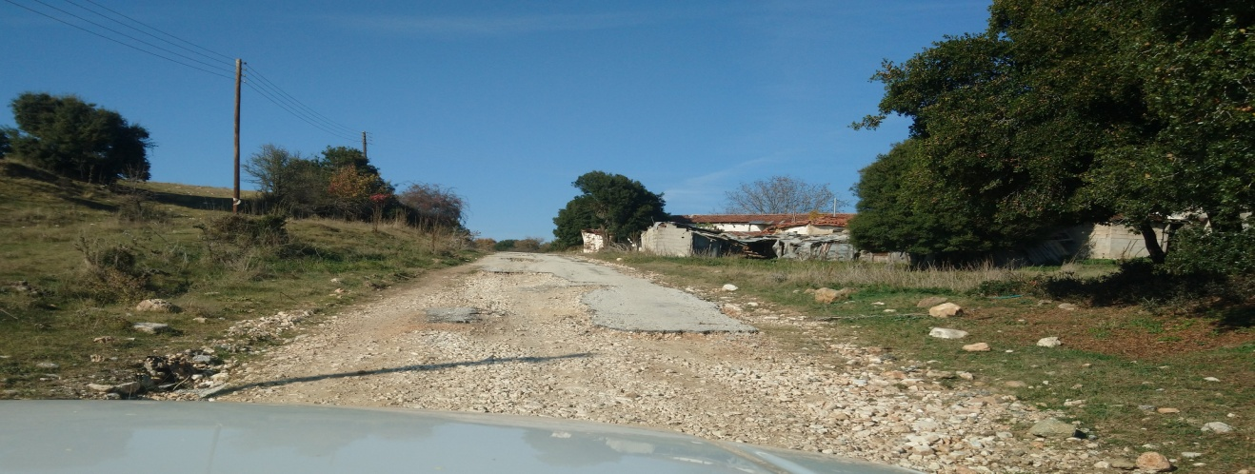
Υποδομές Οδοποιίας για τη στήριξη της Επιχειρηματικότητας
Εγκρίθηκε η υποβολή πρότασης στο Μέτρο 2.1, στο ΕΑΠ 2012-2016 «Υποδομές για τη στήριξη της Επιχειρηματικότητας (β' φάση)» π/υ 2.400.000€.

Slide 29
ΑΡΔΕΥΤΙΚΑ ΕΡΓΑ,ΦΡΑΓΜΑΤΑ ΚΑΙ ΣΥΝΟΔΑ ΕΡΓΑ
ΚΑΤΑΣΤΑΣΗ ΕΡΓΩΝ ΣΕ ΣΧΕΣΗ ΜΕ ΤΟ ΣΤΑΔΙΟ ΕΞΕΛΙΞΗΣ (7.607.300,00€)
α/α | Τίτλος Έργου | Προϋπολογισμός έργου | Χρηματοδότηση | Στάδιο
1 | Ανόρυξη γεώτρησης για άρδευση στη θέση Σλάτεινα Τ.Κ. Δροσερού Δήμου Εορδαίας | 38.300,00 | ΚΑΠ | Υλοποίηση
2 | Βελτίωση συστήματος ελέγχου στάθμης και παροχής στον αγωγό εκροής φράγματος Μεσοβούνου | 61.000,00 | ΚΑΠ | Υλοποίηση
3 | Έργα αντιδιαβρωτικής προστασίας και βελτίωση φρεατίων και οδοποιίας πρόσβασης φράγματος Μεσοβούνου | 235.000,00 | ΣΑΕΠ 541 | Δημοπράτηση
4 | Εκσυγχρονισμός - Επέκταση αρδευτικού δικτύου Μεσοβούνου Δήμου Εορδαίας | 5.000.000,00 | ΠΑΑ 2014-2020 | Δημοπράτηση
5 | Αναβάθμιση και εκσυγχρονισμός υφιστάμενου αρδευτικού δικτύου Σερβίων | 2.200.000,00 | ΠΑΑ 2014-2020 | Ένταξη
6 | Επέκταση αρδευτικού δικτύου Νότιας Ζώνης Πολυφύτου στην περιοχή «Τζίτζιφος» Πλατανορεύματος | 73.000,00 |  | Διερεύνηση χρηματοδότησης για έργο

Slide 30
ΑΡΔΕΥΤΙΚΑ ΕΡΓΑ,ΦΡΑΓΜΑΤΑ ΚΑΙ ΣΥΝΟΔΑ ΕΡΓΑ
ΚΑΤΑΣΤΑΣΗ ΕΡΓΩΝ ΓΙΑ ΤΑ ΟΠΟΙΑ ΕΚΠΟΝΟΥΝΤΑΙ ΜΕΛΕΤΕΣ Ή ΦΑΚΕΛΟΙ ΜΕΛΕΤΩΝ ΕΡΓΩΝ
α/α | Τίτλος Έργου | Προϋπολογισμός έργου/μελέτης
1 | Άρση προσχώσεων –κοπή βλάστησης στο Φράγμα Μηλοχωρίου και στα φραγματίδια Εμπορίου –Αναρράχης.
2 | Αντιδιαβρωτική προστασία αγωγών τροφοδοσίας άρδευσης των φραγμάτων Σισανίου και Μεσοβούνου
3 | Διασύνδεση φραγματιδίων Εμπορίου με το αρδευτικό δίκτυο Εμπορίου (οδηγεί στη Λιμνοδεξαμενή Αναρράχης)
4 | Αναβάθμιση –βελτίωση λειτουργίας αρδευτικού, αντλιοστασίου Ιμέρων
5 | Βελτίωση και αποκατάσταση αρδευτικού έργου Μεσιανή Δήμου Σερβίων -Βελβεντού
6 | Παράλληλη μετατόπιση αγωγού διανομής αρδευτικού ΤΟΕΒ Σερβίων
7 | Λιμνοδεξαμενή Ερμακιάς
8 | Κατασκευή Λιμνοδεξαμενής Τριγωνικού
9 | Κατασκευή φραγμάτων και δημιουργία μικρών ταμιευτήρων για άρδευση στο Λιβαδερό
10 | Κατασκευή υδροηλεκτρικού έργου φράγματος Σισανίου ισχύος 330ΚW(Μελέτη) | 490.000,00
11 | Κατασκευή υδροηλεκτρικού έργου φράγματος Μεσοβούνου(Μελέτη) | 1.800.000,00

Slide 31
ΜΕΛΕΤΕΣ ΑΡΔΕΥΤΙΚΩΝ ΕΡΓΩΝ ΚΑΙ ΦΡΑΓΜΑΤΩΝ
ΚΑΤΑΣΤΑΣΗ ΜΕΛΕΤΩΝ ΑΡΔΕΥΤΙΚΩΝ ΕΡΓΩΝ ΚΑΙ ΦΡΑΓΜΑΤΩΝ ( 2.590.000,00€)
α/α | Τίτλος Έργου | Προϋπολογισμός μελέτης | Χρηματοδότηση
1 | Μελέτη αρδευτικού Βόρειας Ζώνης Πολυφύτου | 1.360.000,00 | ΣΑΜΠ 941
2 | Μελέτη για την κατασκευή φράγματος στη λεκάνη του ρέματος «ΚΑΤΙΝΙΣΤΗ» της κοινότητας Πλακίδας του Δήμου Βοίου | 400.000,00 | ΣΑΜΠ 941
3 | Μελέτη για την κατασκευή φράγματος στην θέση Αμάρ Μπέη στην κοινότητα Λιβαδερού του Δήμου Σερβίων | 400.000,00 | ΣΑΜΠ 941
4 | Μελέτη αρδευτικού δικτύου 1.000 στρ στο Τριγωνικό του Δήμου Σερβίων | 130.000,00 | ΣΑΜΠ 941
5 | Μελέτες για την κατασκευή λιμνοδεξαμενών και αρδευτικού δικτύου στην περιοχή «ΠΑΤΑΤΟΧΩΡΑΦΑ» Καστανιάς του Δήμου Σερβίων | 300.000,00 | ΣΑΜΠ 941

Slide 32
ΑΡΔΕΥΤΙΚΑ ΕΡΓΑ ΚΑΙ ΦΡΑΓΜΑΤΑ ΣΕ ΔΙΕΡΕΥΝΗΣΗ
Λιμνοδεξαμενή Φούφα στην περιοχή Αγίας Κυριακής του Δήμου Εορδαίας
Επέκταση – αναβάθμιση αρδευτικού Πύργων του Δήμου Εορδαίας

Slide 33
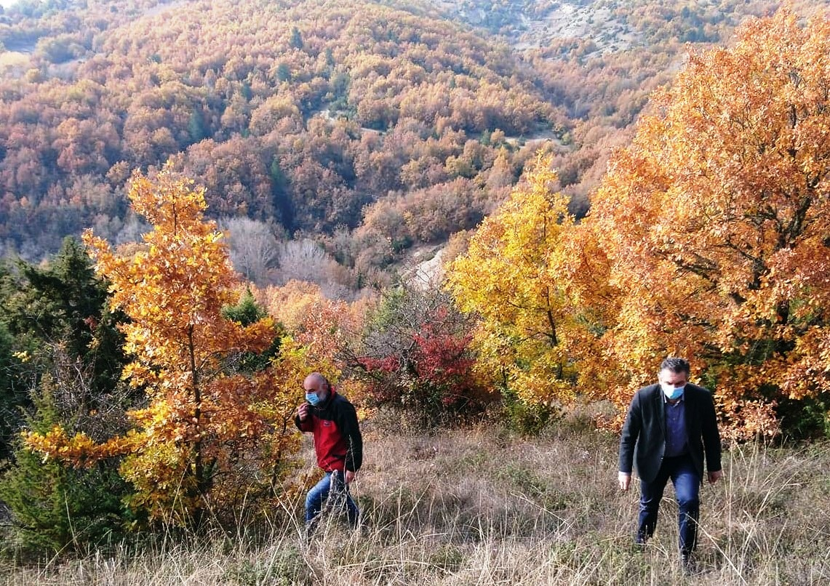
Μελέτη για την κατασκευή φράγματος στη λεκάνη του ρέματος Κατινίστι της κοινότητας Πλακίδας του Δήμου Βοίου (π/υ μελέτης: 400.000,00€).

Slide 34
ΕΡΓΑ ΚΑΙ ΜΕΛΕΤΕΣ ΑΝΤΙΠΛΗΜΜΥΡΙΚΗΣ ΠΡΟΣΤΑΣΙΑΣ
α/α | Τίτλος Έργου | Προϋπολογισμός | Χρηματοδότηση | Στάδιο
1 | Επείγοντα έργα διευθέτησης ομβρίων για αντιμετώπιση κατολισθήσεων στην Τ.Κ. Διλόφου. | 44.000,00 | ΣΑΕΠ 541 | Ολοκλήρωση
2 | Επείγουσες εργασίες στον παράπλευρο δημοτικό δρόμο του 383 υδατορέματος στο αγρόκτημα Τ.Κ.Πενταβρύσου Δήμου Εορδαίας | 172.000,00 | ΣΑΕΠ 041 | Υλοποίηση
3 | Διευθέτηση και αντιμετώπιση πλημμυρικών παροχών χειμάρρου Θολόλακκα | 7.008.000,00 | ΕΣΠΑ 2014-2020 | Υλοποίηση
4 | Αποκατάσταση πλημμυρικών φαινομένων στην Τ.Κ. Ανατολικού | 50.000,00 | ΣΑΕΠ 541 | Υλοποίηση
5 | Αντιπλημμυρική προστασία της Επαρχιακής οδού Βελβεντό Καταφύγι στη διασταύρωση προς τον οικισμό του Παλαιογράτσανου | 20.000,00 | ΣΑΕΠ 041 | Σύμβαση
6 | Καθαρισμός ρεμάτων και κατασκευή μικρών τεχνικών στα πλαίσια της αντιπλημμυρικής προστασίας της ΠΕ Κοζάνης (master plan) (Αφορά σε 61 παρεμβάσεις με λήψη άμεσων μέτρων, όπως καθαρισμός κοίτης, αποκατάσταση υδραυλικής διατομής, τοπικές αποκαταστάσεις τεχνικών έργων κ.α) | 2.120.000,00 | ΣΑΕΠ 541 | Δημοπράτηση
7 | Αποκατάσταση πλημμυρικών φαινομένων στα Δ.Δ. Δροσερού - Γαλάτειας | 27.375,48 | ΣΑΕΠ 541 | Δημοπράτηση

Slide 35
ΕΡΓΑ ΚΑΙ ΜΕΛΕΤΕΣ ΑΝΤΙΠΛΗΜΜΥΡΙΚΗΣ ΠΡΟΣΤΑΣΙΑΣ
α/α | Τίτλος Έργου | Προϋπολογισμός έργου/μελέτης | Χρηματοδότηση | Στάδιο
8 | Εργασίες διευθέτησης κοίτης κεντρικού ποταμού στην Τ.Κ. Μηλοχωρίου | 21.000,00 | ΣΑΕΠ 041 | Ένταξη
9 | Προμήθεια μηχανημάτων έργου και οχημάτων για την ΔΤΕ ΠΕ Κοζάνης | 1.005.000,00 | ΕΣΠΑ 2014-2020 | Ένταξη
10 | Προμήθεια τροχοφόρου υδραυλικού εκσκαφέα (τσάπα) για τις ανάγκες της ΔΤΕ ΠΕ Κοζάνης. | 230.000,00 | ΚΑΠ | Ένταξη
11 | Προμήθεια χλοοκοπτικού βραχίονα για το πολυμηχάνημα της Δ.Τ.Ε ΠΕ Κοζάνης | 80.000,00 | ΚΑΠ | Ένταξη
12 | Μελέτη αντιπλημμυρικής προστασίας περιοχής Καραγιαννίων | 1.240.000,00 |  | Διερεύνηση χρηματοδότησης για μελέτη
13 | Μελέτη αντιπλημμυρικής προστασίας περιοχής Δ. Εορδαίας | 2.728.000,00 |  | Διερεύνηση χρηματοδότησης για μελέτη
14 | Μελέτες - έργα προς προγραμματισμό προτεινόμενων αντιπλημμυρικών επεμβάσεων στην ΠΕ Κοζάνης (β' φάση) |  |  | Διερεύνηση χρηματοδότησης για μελέτη
 | Συνολικός Προϋπολογισμός | 14.745.375,48

Slide 36
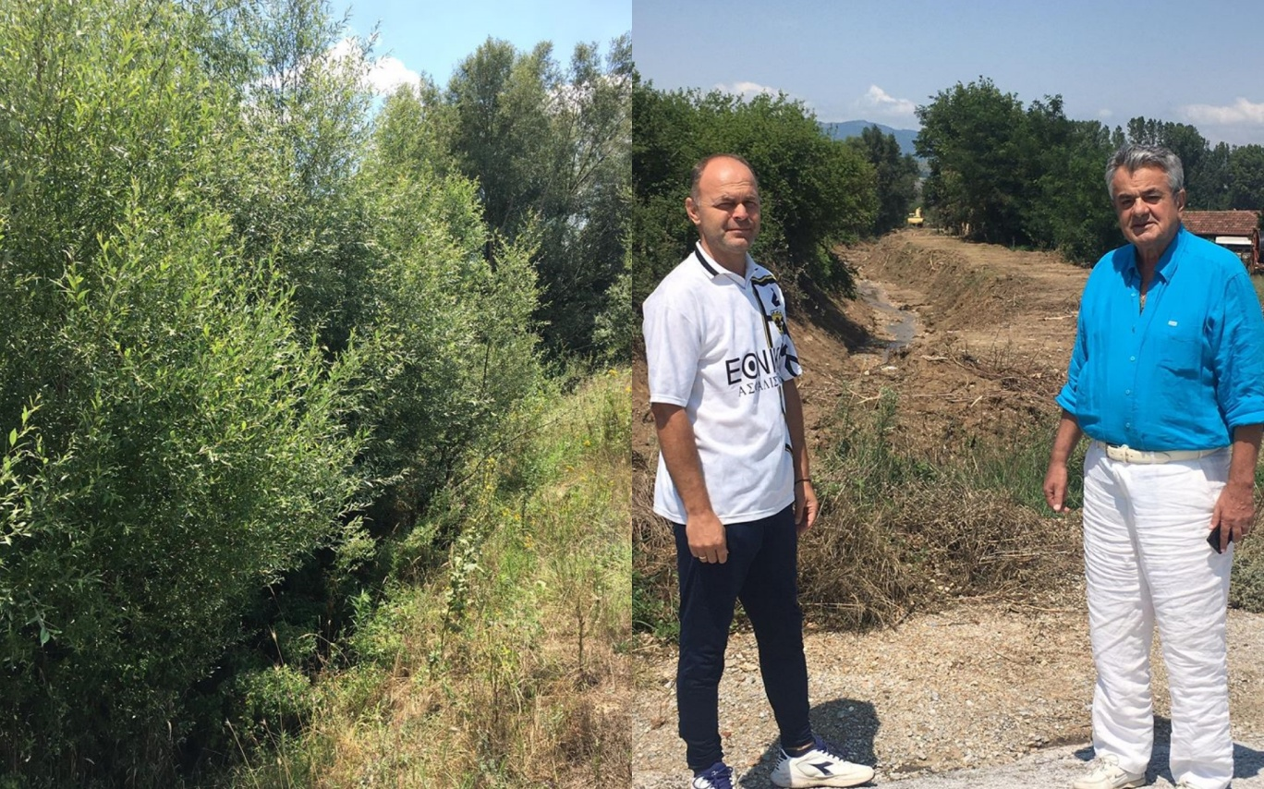
Στις παρακάτω φωτογραφίες αποτυπώνεται η κατάσταση πριν και μετά την παρέμβαση για την αντιπλημμυρική προστασία.
ΠΡΙΝ
ΜΕΤΑ

Slide 37
ΕΡΓΑ ΚΤΙΡΙΑΚΩΝ ΥΠΟΔΟΜΩΝ
ΚΤΙΡΙΑΚΑ
α/α | Τίτλος Έργου | Προϋπολογισμός έργου/μελέτης | Χρηματοδό-τηση | Στάδιο
1 | Εργασίες διαμόρφωσης χώρων για τη στέγαση της Δ.Ο.Υ. στο Διοικητήριο Πτολεμαΐδας | 54.300,00 | ΕΙΔΙΚΟΣ ΦΟΡΕΑΣ | Υλοποίηση
2 | Ολοκλήρωση κτιριακών υποδομών σχολής Πυροσβεστών στην Πτολεμαΐδα. | 1.750.000,00 | ΕΑΠ 2012-2016 | Σύμβαση
3 | Ολοκλήρωση εργασιών Αστυνομικού Μεγάρου Πτολεμαΐδας | 74.000,00 | ΣΑΕΠ 041 | Σύμβαση
4 | Ανακαίνιση Κτηνιατρικού Εργαστηρίου | 42.000,00 | ΣΑΕΠ 541 | Σύμβαση
5 | Επισκευή Ειδικού Εργαστηρίου Πτολεμαΐδας στην Τ.Κ. Αγίου Χριστοφόρου | 32.500,00 | ΚΑΠ | Δημοπράτηση
6 | Πιλοτικό Ενεργειακά Θετικό κτίριο - Η περίπτωση του Αγροτικού και Κτηνιατρικού Κέντρου Δυτικής Μακεδονίας ως Βιωματικό Εργαστήριο στη Δυτική Μακεδονία | 1.000.000,00 | ΕΑΠ 2012-2016 | Ένταξη
7 | Τοιχείο αντιστήριξης στον Ιερό Ναό Αγίου Μηνά Εμπορίου Εορδαίας | 26.058,31 | ΚΑΠ | Ένταξη
8 | Ενεργειακή αναβάθμιση κτιρίων ΠΕ Κοζάνης (Μελέτη) | 200.000 (π/υ μελέτης) | ΣΑΜΠ 941 | Ένταξη
9 | Μετατροπή Ειρηνοδικείου Σερβίων για τη Στέγαση του Αστυνομικού Τμήματος Σερβίων |  |  | Μελέτη
 | Συνολικός προϋπολογισμός Έργων/μελετών κτιριακών υποδομών | 3.178.858,31 €

Slide 38
ΕΡΓΑ ΚΤΙΡΙΑΚΩΝ ΥΠΟΔΟΜΩΝ
ΠΟΛΙΤΙΣΜΟΣ
α/α | Τίτλος Έργου | Προϋπολογισμός έργου/μελέτης | Χρηματοδό-τηση | Στάδιο
1 | Αποπεράτωση μνημείου εκτελεσθέντων Ερμακιωτών από τους Γερμανούς το 1944. | 15.000,00 | ΚΑΠ | Υλοποίηση
2 | Αποπεράτωση μνημείου πεσόντων ΤΚ Μηλοχωρίου Δ. Εορδαίας | 12.500,00 | ΚΑΠ | Υλοποίηση
3 | Αποκατάσταση Πετρογέφυρου Ροδοχωρίου | 235.600,00 | ΣΑΕΠ 041 | Σύμβαση
4 | Αποκατάσταση Ιερού Ναού Κοιμήσεως Θεοτόκου Διλόφου | 450.000,00 | ΣΑΕΠ 041 | Δημοπράτηση
5 | Αποκατάσταση Ιερού Ναού Κοιμήσεως Θεοτόκου Εράτυρας | 305.000,00 | ΣΑΕΠ 041 | Δημοπράτηση
6 | Ανέγερση Μουσείου Κρόκου και γραφείων διοίκησης και προμήθεια εξοπλισμού. | 1.200.000,00 | ΣΑΕΠ 041 | Δημοπράτηση
7 | Αποκατάσταση γεφυριού Αγίας Σωτήρας (Σβόλιανης) Δήμου Βοΐου | 74.400,00 | ΚΑΠ | Ένταξη

Slide 39
ΕΡΓΑ ΚΤΙΡΙΑΚΩΝ ΥΠΟΔΟΜΩΝ
ΠΟΛΙΤΙΣΜΟΣ
α/α | Τίτλος Έργου | Προϋπολογισμός έργου/μελέτης | Χρηματοδό-τηση | Στάδιο
8 | Αποκατάσταση και ανάδειξη του Ιερού Ναού Αγίου Νικολάου Βλάστης | 834.000,00 | ΕΣΠΑ 2014-2020 | Ένταξη
9 | Αποκατάσταση Ιερού Ναού Αγίου Νικολάου Λιβαδερού | 870.500,00 | ΕΣΠΑ 2014-2020 | Ένταξη
10 | Αποκατάσταση του αρχοντικού ΜΑΝΟΥΣΗ ΔΟΥΚΑ – ΤΖΑΤΖΑ στην Σιάτιστα. | 1.932.942,98 | ΕΣΠΑ 2014-2020 | Ένταξη
11 | Αποκατάσταση –συντήρηση γεφυριού Κοιλαδίου Δήμου Βοΐου |  |  | Μελέτη
12 | Αποκατάσταση και ανάδειξη Γκέρτσειου Πολιτιστικού Κέντρου | 5.000.000,00 |  | Μελέτη
 | Συνολικός προϋπολογισμός Έργων Πολιτισμού | 10.929.942,98 €

Slide 40
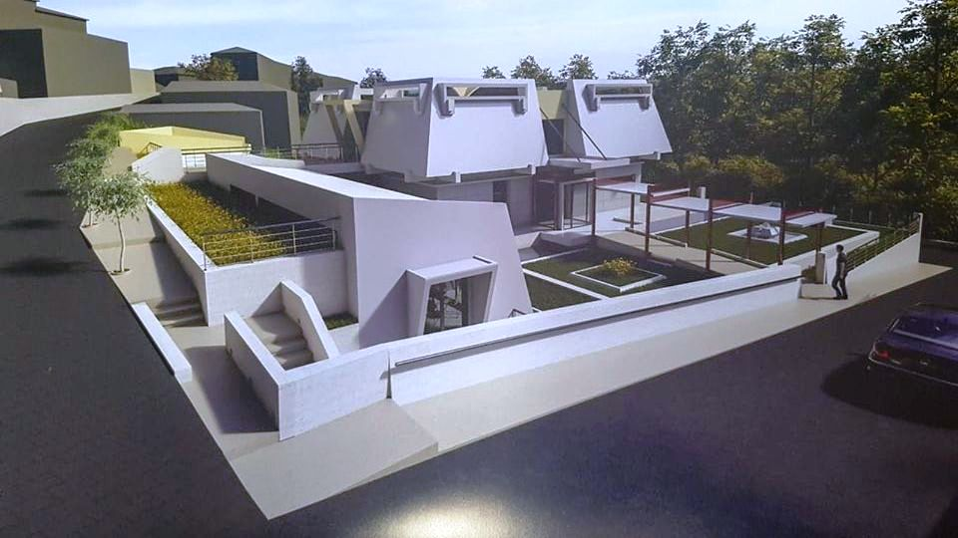
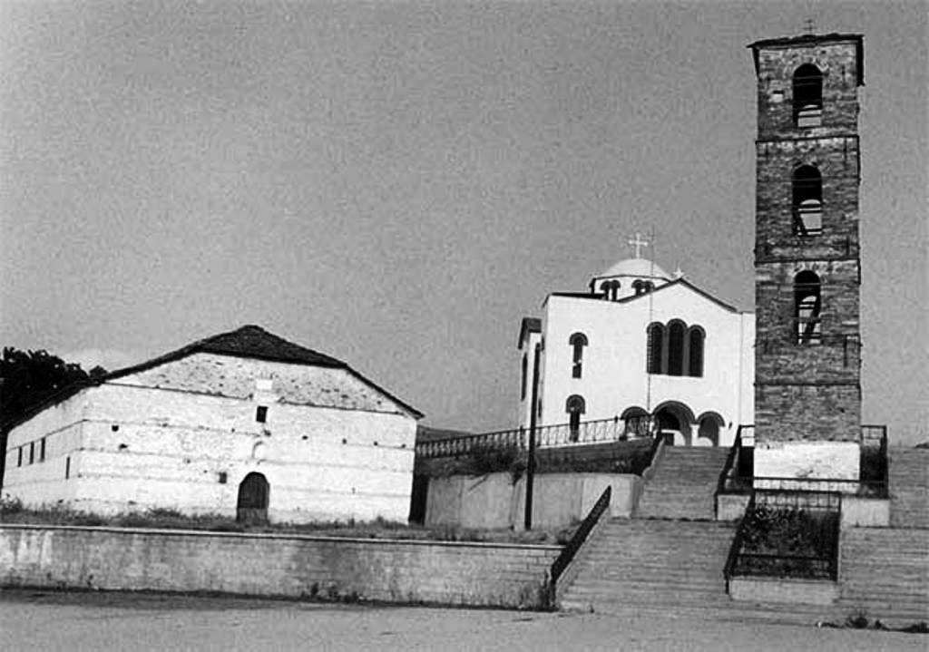
Ανέγερση Μουσείου Κρόκου
(π/υ:1.200.000,00€)
Αποκατάσταση Ιερού Ναού Αγίου Νικολάου Λιβαδερού (π/υ:870.500,00€)

Slide 41
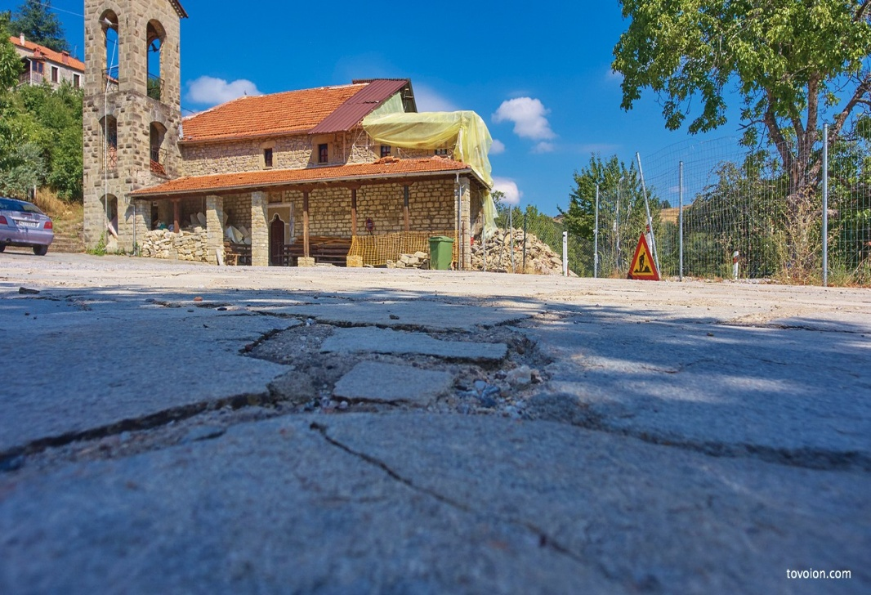
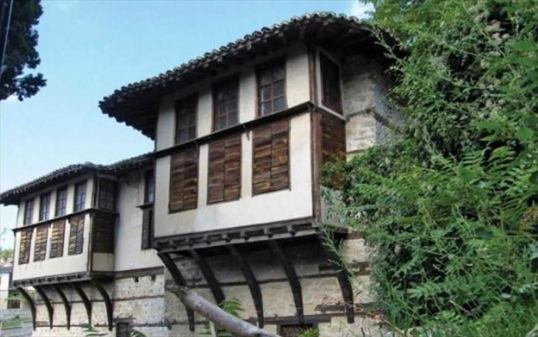
Αποκατάσταση Ιερού Ναού Κοιμήσεως Θεοτόκου Διλόφου (π/υ:450.000,00€)
Αποκατάσταση Αρχοντικού ΜΑΝΟΥΣΗ ΔΟΥΚΑ-ΤΖΑΤΖΑ στη Σιάτιστα (π/υ:1.932.942,98€)

Slide 42
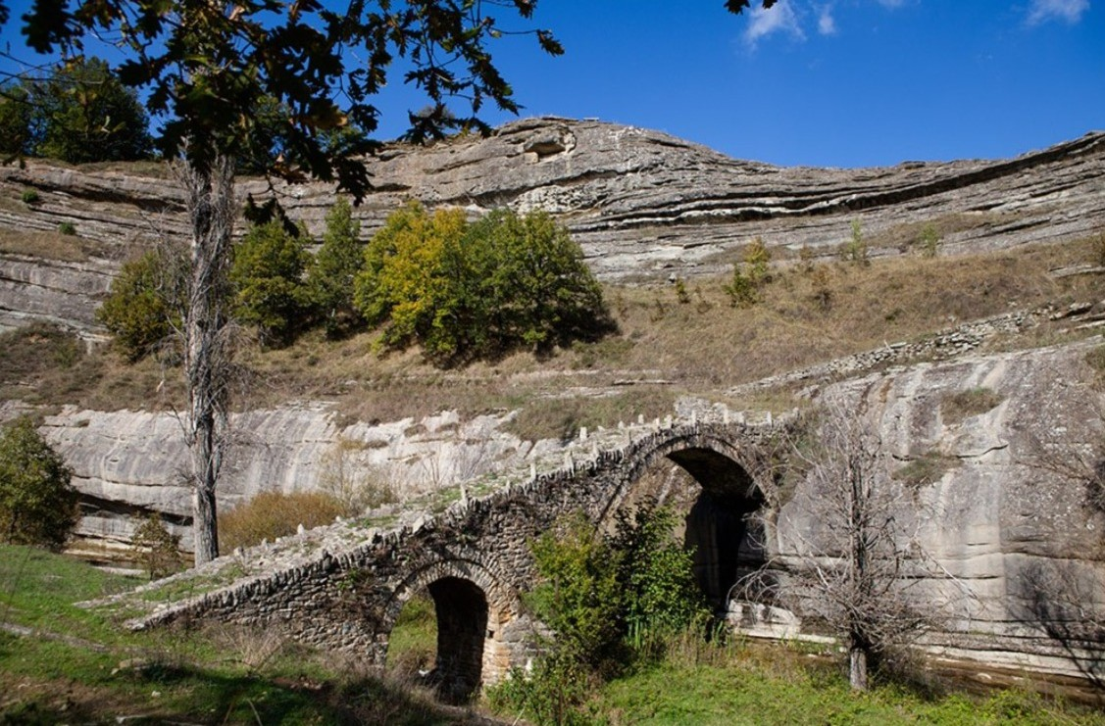
Αποκατάσταση γεφυριού Αγίας Σωτήρας (Σβόλιανης)Δήμου Βοΐου (π/υ:74.400,00€)

Slide 43
ΕΡΓΑ ΚΤΙΡΙΑΚΩΝ ΥΠΟΔΟΜΩΝ
ΤΟΜΕΑΣ ΥΓΕΙΑΣ
α/α | Τίτλος Έργου | Προϋπολογισμός έργου | Χρηματοδό-τηση | Στάδιο
1 | Προμήθεια, μεταφορά και τοποθέτηση τριών μεταλλικών στεγάστρων για τις ανάγκες του Μποδοσάκειου Νοσοκομείου Πτολεμαΐδας | 20.470,00 | ΚΑΠ | Ολοκλήρωση
2 | Ανακαίνιση εξωτερικών χρωματισμών Μποδοσάκειου Νοσοκομείου Πτολεμαΐδας | 286.000,00 | ΕΑΠ 2012-2016 | Σύμβαση
3 | Ενεργειακή Αναβάθμιση κτιρίων Γενικού Νοσοκομείου Μαμάτσειου Κοζάνης | 952.800,00 | ΕΣΠΑ 2014-2020 | Δημοπράτηση
4 | Επέκταση – προσθήκη νέας πτέρυγας χειρουργικού και παθολογικού τομέα Γενικού Νοσοκομείου Μαμάτσειου Κοζάνης | 16.300.000,00 | ΕΣΠΑ 2014-2020 | Δημοπράτηση
5 | Ανέγερση νέου Κέντρου Υγείας ΚΥ Σιάτιστας | 3.024.390,24 | ΕΣΠΑ 2014-2020 | έκπτωση αναδόχου
 | Συνολικός προϋπολογισμός Έργων Τομέα Υγείας | 20.583.660,24

Slide 44
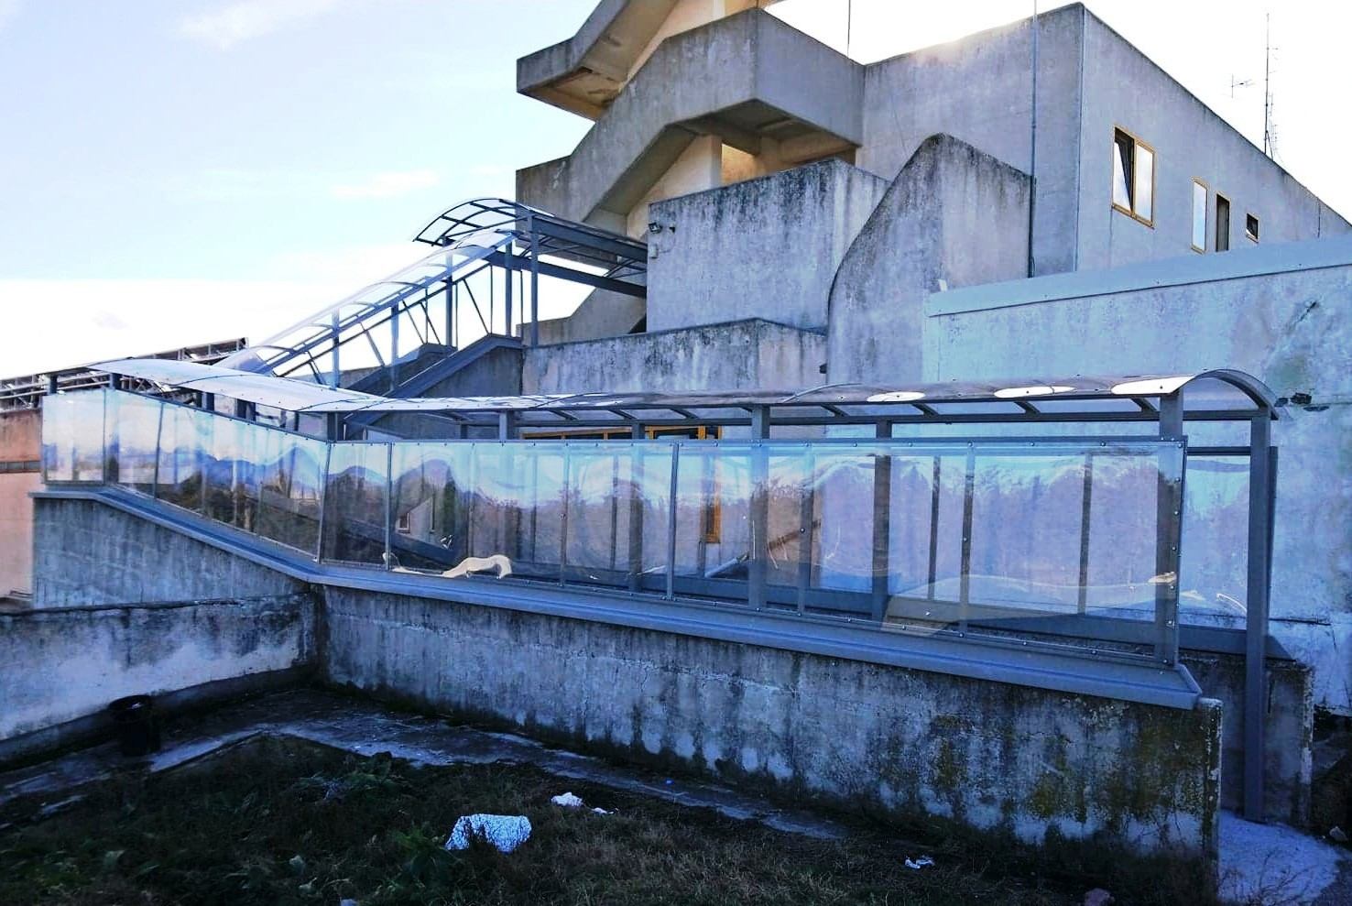
Προμήθεια μεταφορά και τοποθέτηση 3 μεταλλικών στεγάστρων για τις ανάγκες του Μποδοσάκειου Νοσοκομείου Πτολεμαΐδας. (π/υ:20.470,00€)

Slide 45
ΕΡΓΑ ΚΑΙ ΜΕΛΕΤΕΣ ΕΓΚΑΤΑΣΤΑΣΕΩΝ ΕΠΕΞΕΡΓΑΣΙΑΣ ΛΥΜΑΤΩΝ
α/α | Τίτλος Έργου | Προϋπ/σμός | Χρηματο-δότηση | Στάδιο
1 | Εξωτερικό δίκτυο αποχέτευσης ακαθάρτων Τ.Δ. Σιάτιστας | 2.300.000,00 | Αντώνης Τρίτσης | Υλοποίηση
2 | Εγκατάσταση επεξεργασίας λυμάτων Τ.Δ. Σιάτιστας Ν. Κοζάνης | 4.400.000,00 | Αντώνης Τρίτσης | Δημοπράτηση
3 | Εξωτερικό δίκτυο αποχέτευσης λυμάτων περιοχής κόμβου ΑΕΒΑΛ σε ΕΕΛ Πτολεμαΐδας. Υποέργο 3 | 1.057.968,00 | ΕΣΠΑ 2014-2020 | Δημοπράτηση
4 | Εσωτερικό δίκτυο αποχέτευσης λυμάτων Καρυοχωρίου και ΚΑΑ μεταφοράς λυμάτων στην ΕΕΛ Πτολεμαΐδας οικισμών Καρυοχωρίου και Αγίου Χριστοφόρου Δ.Ε. Αγίας Παρασκευής. Υποέργο 1 | 2.852.000,00 | ΕΣΠΑ 2014-2020 | Δημοπράτηση
5 | Εσωτερικό δίκτυο αποχέτευσης λυμάτων οικισμών Προαστίου και Ασβεστόπετρας και εξωτερικό δίκτυο μεταφοράς λυμάτων οικισμών Προαστίου και Ασβεστόπετρας στον κόμβο Νότιας Εισόδου Πτολεμαΐδας. Υποέργο 2 | 4.302.000,00 | ΕΣΠΑ 2014-2020 | Δημοπράτηση
6 | Εσωτερικό δίκτυο αποχέτευσης λυμάτων οικισμών Ανατολικού, Πενταβρύσου και Εξωτερικό δίκτυο μεταφοράς λυμάτων οικισμών Ανατολικού, Πενταβρύσου και Περδίκκα στην Ε.Ε.Λ. Πτολεμαΐδας. | 5.157.960,00 |  | Ένταξη

Slide 46
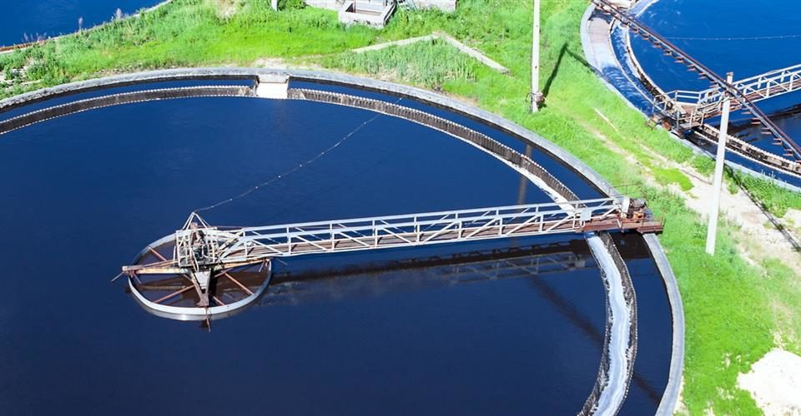
ΕΡΓΑ ΚΑΙ ΜΕΛΕΤΕΣ ΕΓΚΑΤΑΣΤΑΣΕΩΝ ΕΠΕΞΕΡΓΑΣΙΑΣ ΛΥΜΑΤΩΝ
α/α | Τίτλος Έργου | Προϋπολογισμός έργου/μελέτης | Χρηματο-δότηση | Στάδιο
7 | Αποκατάσταση βλαβών –συντήρηση κατ’ εφαρμογή του άρθρου 74 σε συνδυασμό με το άρθρο 520 του Ν3669/08 για το έργο: Εγκατάσταση επεξεργασίας λυμάτων Σερβίων και ΚΑΑ Σερβίων και Πλατανορεύματος. | 170.000,00 | ΚΑΠ | Ένταξη
8 | ΕΕΛ και εξωτερικά δίκτυα Τσοτυλίου | 5.490.000,00 |  | Μελέτη
9 | ΕΕΛ Λιβαδερού Νομού Κοζάνης | 1.800.000,00 |  | Μελέτη
 | Συνολικός Προϋπολογισμός έργων Ε.Ε.Λ. | 27.529.928

Slide 47
ΕΡΓΑ ΚΑΙ ΜΕΛΕΤΕΣ ΑΓΡΟΤΙΚΗΣ ΑΝΑΠΤΥΞΗΣ
α/α | Τίτλος Έργου | Προϋπολογισμός έργου/μελέτης | Χρηματοδότηση | Στάδιο
1 | Βελτίωση παράλληλων έργων στο αγρόκτημα Λιβαδερού. | 550.000,00 | ΣΑΕΠ 041 | Ένταξη
2 | Μελέτη Εκούσιου Αναδασμού Λουκομίου ΠΕ Κοζάνης | 268.290,56 | ΣΑΜΠ 041 | Ένταξη
3 | Μελέτη Εκούσιου Αναδασμού Καισαρειάς ΠΕ Κοζάνης | 274.496,75 | ΣΑΜΠ 041 | Ένταξη
4 | Μελέτη Εκούσιου Αναδασμού Σισανίου ΠΕ Κοζάνης | 94.721,87 | ΣΑΜΠ 041 | Ένταξη
5 | Μελέτη Εκούσιου Αναδασμού Σπάρτου ΠΕ Κοζάνης | 390.215,04 | ΣΑΜΠ 041 | Ένταξη
6 | Παράλληλα έργα Αναδασμού ΤΚ Πλατανορρεύματος Δήμου Σερβίων | π/υ μελέτης 1.250.000,00 |  | Διερεύνηση χρηματοδότησης για μελέτη
7 | Παράλληλα έργα Αναδασμού ΤΚ Άνω –Κάτω Κώμης Δήμου Κοζάνης | π/υ μελέτης 3.400.000,00 |  | Διερεύνηση χρηματοδότησης για μελέτη
 | Συνολικός προϋπολογισμός έργων και μελετών αγροτικής ανάπτυξης | 6.227.724,22

Slide 48
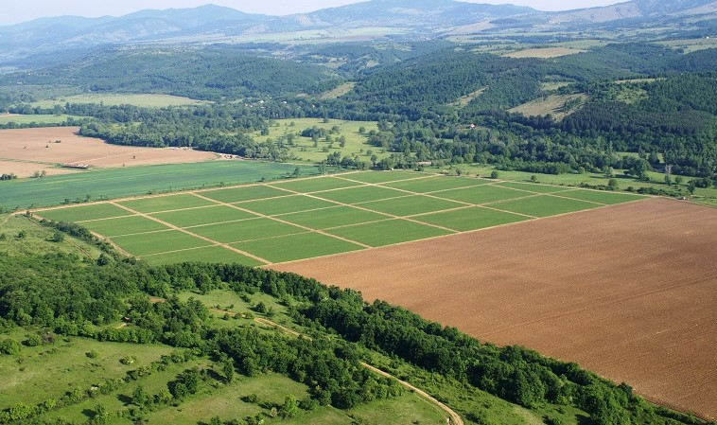
Έργα Αναδασμού

Slide 49
ΕΡΓΑ ΤΟΥΡΙΣΤΙΚΗΣ ΑΝΑΠΤΥΞΗΣ
α/α | Τίτλος Έργου | Προϋπολογισμός έργου/μελέτης | Στάδιο
1 | Ανάπτυξη εναλλακτικών μορφών τουρισμού με τη δημιουργία δικτύου περιπατητικών μονοπατιών στην ΠΕ Κοζάνης | 500.000,00 | Έρευνα
2 | Ανάπτυξη παραλίμνιας περιοχής λίμνης Πολυφύτου | 15.500.000,00 | Διερεύνηση χρηματοδότησης για έργο
3 | Μελέτη σύνδεσης της παραλίμνιας οδοποιίας με τις λιμνιαίες υποδομές Πολυφύτου | 300.000,00 | Έρευνα
4 | Δημιουργία χώρων αναψυχής στις περιοχές πρόσβασης σκαφών στη λίμνη Πολυφύτου | 4.460.000,00 (π/υ έργου) 618.000,00 (π/υ μελέτης) | Διερεύνηση χρηματοδότησης για μελέτη
 | Συνολικός προϋπολογισμός Έργων Τουριστικής Ανάπτυξης | 20.760.000,00 €

Slide 50
ΕΡΓΑ ΠΡΟΣΤΑΣΙΑΣ ΠΕΡΙΒΑΛΛΟΝΤΟΣ ΚΑΙ ΕΝΕΡΓΕΙΑΚΑ ΕΡΓΑ
α/α | Τίτλος Έργου | Προϋπολογισμός | Στάδιο
1 | Καθαρισμός εγκατάστασης από Αμίαντο του οικισμού της ΔΕΗ στα ΙΜΕΡΑ | 458.000,00 | Έρευνα
2 | Ολοκλήρωση του έργου αποκατάστασης των πρώην ΜΑΒΕ | 1.500.000,00 (έργο) 100.000,00 (μελέτη) | Έρευνα
 | Συνολικός προϋπολογισμός Έργων Προστασίας Περιβάλλοντος | 1.958.000,00 €
α/α | Τίτλος Έργου | Προϋπολογισμός | Στάδιο
1 | Εγκατάσταση φωτοβολταϊκού πάρκου στα πρώην ΜΑΒΕ | 1.900.000,00 (π/υ έργου + τέλη σύνδεσης) 12.400,00 (π/υ μελέτης) | Διερεύνηση χρηματοδότησης για έργο
 | Συνολικός προϋπολογισμός Ενεργειακών Έργων | 1.900.000,00 €

Slide 51
Κατανομή των ενταγμένων έργων ανά χρηματοδοτικό εργαλείο

Slide 52
ΤΑΞΙΝΟΜΗΣΗ ΕΡΓΩΝ ΑΝΑ ΣΤΑΔΙΟ
Ολοκλήρωση :
7 Έργα Οδοποιίας → 1.874.600,00 €
1 Έργο αντιπλημμυρικής προστασίας → 44.000,00 €
1 Έργο τομέα υγείας → 20.470,00 €
ΣΥΝΟΛΟ: 1.939.070,00 €
Υλοποίηση:
3 Έργα Οδοποιίας →1.659.100,00
1 Μελέτη Οδοποιίας με π/υ μελέτης→97.714,00
2 Αρδευτικά έργα, φράγματα και συνοδά έργα → 99.300,00 €
3 Έργα αντιπλημμυρικής προστασίας → 7.230.000,00 €
1 Κτιριακό έργο → 54.300,00 €
2 Έργα πολιτισμού → 27.500,00 €
1 Έργο τομέα υγείας → 3.024.390,24 €
1 Έργο εγκατάστασης επεξεργασίας λυμάτων → 2.300.000,00 €
ΣΥΝΟΛΟ: 14.492.304,24 €

Slide 53
ΤΑΞΙΝΟΜΗΣΗ ΕΡΓΩΝ ΚΑΙ ΜΕΛΕΤΩΝ ΑΝΑ ΣΤΑΔΙΟ
Σύμβαση :
4 Έργα Οδοποιίας → 319.950,00 €
1 Έργο αντιπλημμυρικής προστασίας → 20.000,00 €
3 Κτιριακά έργα → 1.866.000,00 €
1 Έργο πολιτισμού → 235.600,00 €
1 Έργο τομέα υγείας → 286.000,00 €
ΣΥΝΟΛΟ: 2.727.550,00 €
Δημοπράτηση :
7 Έργα Οδοποιίας → 6.758.000,00 €
3 Μελέτες Οδοποιίας → 341.599,02 €
2 Έργα αρδευτικά έργα, φράγματα και συνοδά έργα → 5.235.000,00 €
2 Έργα αντιπλημμυρικής προστασίας → 2.147.375,48 €
1 Έργο κτιριακό έργο → 32.500,00 €
3 Έργα Πολιτισμού → 1.955.000,00 €
2 Έργα τομέα υγείας →17.252.800,00 €
4 Έργα εγκατάστασης επεξεργασίας λυμάτων → 12.611.968,00 €
ΣΥΝΟΛΟ: 46.334.242,50 €

Slide 54
ΤΑΞΙΝΟΜΗΣΗ ΕΡΓΩΝ ΚΑΙ ΜΕΛΕΤΩΝ ΑΝΑ ΣΤΑΔΙΟ
Ένταξη σε χρηματοδότηση :
5 Έργα Οδοποιίας → 6.567.000,00 €
4 Μελέτες Οδοποιίας με π/υ έργων → 8.572.600,00 €
1 Μελέτη Οδοποιίας με π/υ μελέτης → 74.133,93 €
1 Αρδευτικό Έργο → 2.200.000,00 €
5 Μελέτες Αρδευτικών Έργων και Φραγμάτων με π/υ μελέτης → 2.590.000,00 €
4 Έργα αντιπλημμυρικής προστασίας → 1.336.000,00 €
2 Κτιριακά Έργα → 1.026.058,31 €
1 Μελέτη κτιριακού έργου → 200.000,00 €
4 Έργα Πολιτισμού → 3.711.842,98 €
2 Έργα εγκατάστασης επεξεργασίας λυμάτων → 5.327.960,00 €
1 Έργο αγροτικής ανάπτυξης → 550.000,00 €
4 Μελέτες αγροτικής ανάπτυξης → 1.027.724,22 €
ΣΥΝΟΛΟ: 33.183.319,44 €

Slide 55
ΤΑΞΙΝΟΜΗΣΗ ΕΡΓΩΝ ΚΑΙ ΜΕΛΕΤΩΝ ΑΝΑ ΣΤΑΔΙΟ
Διερεύνηση χρηματοδότησης για έργο :
8 Έργα Οδοποιίας → 24.690.500,00 €
1 Αρδευτικό Έργο → 73.000,00 €
1 Ενεργειακό έργο → 1.900.000,00 €
1 Έργο Τουριστικής Ανάπτυξης → 15.500.000,00 €
ΣΥΝΟΛΟ: 42.163.500,00 €
Διερεύνηση χρηματοδότησης για μελέτη :
2 Έργα αγροτικής ανάπτυξης με π/υ έργων → 4.650.000,00 €
1 Έργο Τουριστικής Ανάπτυξης με π/υ έργου → 4.460.000,00 €
ΣΥΝΟΛΟ: 9.110.000,00 €

Slide 56
ΤΑΞΙΝΟΜΗΣΗ ΕΡΓΩΝ ΚΑΙ ΜΕΛΕΤΩΝ ΑΝΑ ΣΤΑΔΙΟ
Έργα για τα οποία εκπονούνται οι μελέτες :
8 Έργα Οδοποιίας → 49.410.000,00 €
9 Αρδευτικά έργα, φράγματα και συνοδά έργα (δεν υπάρχει π/υ)
2 Αρδευτικά έργα, φράγματα και συνοδά έργα → 2.290.000,00 €
1 Κτιριακό έργο →5.000.000,00€
ΣΥΝΟΛΟ: 56.700.000,00 €
Έργα σε στάδιο έρευνας :
12 Έργα Οδοποιίας →32.875.000,00€
2 Αρδευτικά έργα, φράγματα και συνοδά έργα(δεν υπάρχει π/υ)
2 Έργα αντιπλημμυρικής προστασίας →3.968.000,00€
2 Έργα εγκατάστασης επεξεργασίας λυμάτων → 7.290.000,00 €
2 Έργα Τουριστικής Ανάπτυξης →800.000,00€
2 Έργα προστασίας περιβάλλοντος προϋπολογισμού 1.958.000,00€.
ΣΥΝΟΛΟ: 46.891.000,00 €

Slide 57
Ο συνολικός προϋπολογισμός έργων και μελετών σε όλα τα στάδια εξέλιξης ανέρχεται σε: 253.540.986 €
Και κατανέμεται ποσοστιαία ως εξής:

Slide 58
Συμπερασματικά από την παρουσίαση των έργων σε σχέση με τα χρηματοδοτικά εργαλεία και τους τομείς ανάπτυξης, σε όλα τα στάδια εξέλιξής τους όπως παρουσιάστηκαν ανωτέρω, εξάγεται ότι:
το σύνολο των έργων προς διαχείριση από την Αντιπεριφέρεια ΠΕ Κοζάνης ανέρχεται στο ποσό των
267.167.335 €

Slide 59
Επιτόπια Καταγραφή Προβλημάτων Περιοχών Π.Ε Κοζάνης
Με πρωτοβουλία του Αντιπεριφερειάρχη ΠΕ Κοζάνης πραγματοποιήθηκε ο προγραμματισμός και η υλοποίηση επιτόπιων επισκέψεων σε περιοχές του Νομού Κοζάνης προκειμένου να καταγραφούν τα προβλήματα της κάθε περιοχής, τα προβλήματα καθημερινότητας των πολιτών και να σχεδιασθούν έργα και δράσεις για την επόμενη προγραμματική περίοδο. Συνολικά πραγματοποιήθηκαν 33 επιτόπιες επισκέψεις.
Δελτία Τύπου
Συνολικά το 2020 συντάχθηκαν και εκδόθηκαν 143 Δελτία Τύπου για την έγκαιρη ενημέρωση των πολιτών σχετικά με το έργο της ΠΕ Κοζάνης. Τα 55 Δελτία Τύπου αφορούσαν στις ενέργειες COVID -19.

Slide 60
Δράσεις Πολιτικής Προστασίας της ΠΕ Κοζάνης
Συνεδρίαση Συντονιστικού Οργάνου Πολιτικής Προστασίας υπό τον συντονισμό του Αντιπεριφερειάρχη της ΠΕ Κοζάνης (15/05/2020)
Συνεδρίαση Συντονιστικού Οργάνου Πολιτικής Προστασίας υπό τον συντονισμό του Αντιπεριφερειάρχη της ΠΕ Κοζάνης (20/11/2020)
Προώθηση προς υλοποίηση του έργου: Καθαρισμός ρεμάτων και κατασκευή μικρών τεχνικών στα πλαίσια της αντιπλημμυρικής προστασίας της ΠΕ Κοζάνης, (master plan) π/υ:2.120.000,00€. Το έργο αφορά σε 61 παρεμβάσεις με λήψη άμεσων μέτρων, όπως καθαρισμός κοίτης, αποκατάσταση υδραυλικής διατομής, τοπικές αποκαταστάσεις τεχνικών έργων κ.α.
Προετοιμασία της β’ φάσης του master plan. Αφορά σε 15 αντιπλημμυρικές παρεμβάσεις στην ΠΕ Κοζάνης με καταγραφή των υφιστάμενων προβλημάτων και διατύπωση συγκεκριμένων προτάσεων. Πρόκειται για σύνολο προτεινόμενων έργων για τα οποία πρέπει να συνταχθούν οι απαιτούμενες μελέτες και να ληφθούν οι αδειοδοτήσεις.

Slide 61
Δράσεις Πολιτικής Προστασίας της ΠΕ Κοζάνης
Προμήθεια μηχανημάτων έργου και οχημάτων για την Δ.Τ.Ε ΠΕ Κοζάνης. Η ΠΕ Κοζάνης, στην προσπάθεια της να συμβάλει άμεσα στην βελτίωση της πρόληψης, αντιμετώπισης και διαχείρισης των κινδύνων με έμφαση στους φυσικούς κινδύνους (αντιμετώπιση πλημμυρών, πυρκαγιών, κατολισθήσεων, αποχιονισμός κ.λ.π), προετοίμασε προς ένταξη και υπέβαλε την πρόταση που αφορά στην προμήθεια μηχανημάτων – οχημάτων (π/υ:1.0005.000,00€) στο Ε.Π. Δυτικής Μακεδονίας 2014-2020. Επίσης ενέταξε στους ΚΑΠ 2020 την προμήθεια τροχοφόρου υδραυλικού εκσκαφέα (π/υ:230.000,00€) και χλοοκοπτικού βραχίονα για το πολυμηχάνημα της ΔΤΕ ΠΕ Κοζάνης (π/υ:80.000,00€).
Προώθηση προς ωρίμανση μελετών αντιπλημμυρικής προστασίας.
Σημειακές παρεμβάσεις αντιμετώπισης αντιπλημμυρικών φαινομένων με άμεση ανταπόκριση καθαρισμού φερτών υλικών μετά από έντονες βροχοπτώσεις σε Τοπικές Κοινότητες της ΠΕ Κοζάνης. Καθημερινή παρακολούθηση και καταγραφή των εργασιών του στόλου των μηχανημάτων της ΠΕ Κοζάνης στις Τοπικές Κοινότητες.
-61-

Slide 62
Θέματα σχετικά με Νομικά Πρόσωπα της ΠΕ Κοζάνης
Εταιρεία Πολιτισμού Τουρισμού Αθλητισμού και Κοινωνικής Παρέμβασης Νομού Κοζάνης (ΕΠΤΑΚ)
Κέντρο Διαβαλκανικής Συνεργασίας
Ανώνυμη Εταιρεία Διαχείρισης – Αξιοποίησης υδάτινου δυναμικού τεχνητής λίμνης Πραμόριτσας (ΔΥΠΡΑ Α.Ε)

Slide 63
Στήριξη και επικοινωνία με φορείς, συλλόγους, πολίτες, προέδρους Τοπικών Κοινοτήτων.
Από την ανάληψη του έργου μας έως σήμερα δεχόμαστε και συζητάμε προσπαθώντας να δώσουμε λύση σε όλους τους συλλόγους, φορείς και πολίτες που μας επισκέπτονται. Όπου ήταν δυνατό ικανοποιήθηκαν τα αιτήματά τους.
Με την ενεργοποίηση της ΕΠΤΑΚ θα υπάρχει μεγαλύτερη δυνατότητα εξεύρεσης λύσεων.
Ειδικότερα οι Πρόεδροι των Τοπικών Κοινοτήτων υποβάλουν τα αιτήματά τους στο γραφείο του Αντιπεριφερειάρχη ΠΕ Κοζάνης, για τα οποία έχει δημιουργηθεί η εφαρμογή συστηματικής καταγραφής, προώθησης στις αρμόδιες υπηρεσίες και παρακολούθησης της πορείας των αιτημάτων. Συνολικά καταγράφονται 204 Αιτήματα το 2020

Slide 64
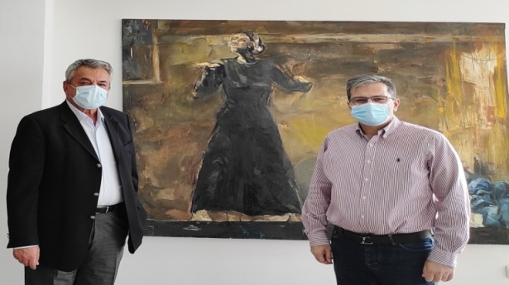
Ενέργειες επίλυσης διαφόρων θεμάτων της ΠΕ Κοζάνης
Με πρωτοβουλία του Αντιπεριφερειάρχη της ΠΕ Κοζάνης κου Γρηγόρη Τσιούμαρη εστάλησαν οι παρακάτω επιστολές:
Προς Υπουργό Εσωτερικών κ.Παναγιώτη Θεοδωρικάκο με θέμα: Μεταφορά υπαλλήλων από αμιγείς επιχειρήσεις των Περιφερειών στις Περιφέρειες.
Προς Υπουργό Εσωτερικών κ.Παναγιώτη Θεοδωρικάκο με θέμα: Αύξηση του ανωτάτου, κατά μήνα, ορίου χιλιομέτρων και κατανάλωσης καυσίμων των υπηρεσιακών αυτοκινήτων των Περιφερειών.
Προς Πρόεδρο Σχολής Καλών Τεχνών του Πανεπιστημίου Δυτικής Μακεδονίας με θέμα την ταυτοποίηση κάποιων υπαρχόντων και μελλοντικών κυκλοφοριακών κόμβων με έργα τέχνης.
Προς κο Ιωάννη Μπουτάρη με θέμα: Προτάσεις για δημιουργία αμπελώνων στα προς αποκατάσταση εδάφη της ΔΕΗ.
Προς Πρύτανη Πανεπιστημίου Δυτικής Μακεδονίας με θέμα την ίδρυση Σχολών Αρχιτεκτονικής Ανάπλασης και Αποκατάστασης Τοπίου στην περιοχή της Πτολεμαΐδας λόγω του τεράστιου διαθέσιμου χώρου των 200.000 στρεμμάτων περίπου, για την επιτόπια εκπαίδευση και εφαρμογή επί πραγματικού διαθέσιμου εδάφους που αλλοίωνε η εξορυκτική δραστηριότητα της ΔΕΗ.

Slide 65
Ενέργειες Γραφείου Αντιπεριφερειάρχη ΠΕ Κοζάνης
Το γραφείο Αντιπεριφερειάρχη ΠΕ Κοζάνης εισηγείται το σύνολο των αρμοδίων θεμάτων των συνεδριάσεων της Οικονομικής Επιτροπής και του Περιφερειακού Συμβουλίου.
Το γραφείο Αντιπεριφερειάρχη ΠΕ Κοζάνης Εισηγείται, Παρακολουθεί και Παραλαμβάνει (ως επιτροπή παραλαβής βάσει των διαδικασιών του Ν.4412/2016) το σύνολο των δράσεων που αφορούν σε συνδιοργανώσεις πολιτιστικών και αθλητικών εκδηλώσεων στην ΠΕ Κοζάνης.
Σύμφωνα με τα στοιχεία της ηλεκτρονικής διακίνησης εγγράφων κατά την περίοδο Ιανουαρίου 2020 – Δεκεμβρίου 2020, το γραφείο Αντιπεριφερειάρχη ΠΕ Κοζάνης διαχειρίστηκε 3.515 Έγγραφα.
Επίσης ασχολήθηκε με τη Δράση Περιφέρειας Δυτικής Μακεδονίας: «Εύρεση συγγενών των Δυτικομακεδόνων πεσόντων κατά το Αλβανικό Έπος του 1940-’41, λήψη δειγμάτων αίματος και ταυτοποίηση οστών μέσω DNA».
Επίσης έγινε καταγραφή και ταξινόμηση των υπαρχόντων βιβλίων και περιοδικών της βιβλιοθήκης του κτιρίου και ο κατάλογος που δημιουργήθηκε δημοσιεύτηκε στην ιστοσελίδα της Περιφέρειας και έτσι είναι προσβάσιμος σε όλους τους πολίτες της ΠΕ Κοζάνης.

Slide 66
Ενέργειες αντιμετώπισης της πανδημίας του Κορωνοϊού
Εισηγήσεις στην Οικονομική Επιτροπή που αφορούν σε έγκριση δαπανών για την προμήθεια ειδών ατομικής προστασίας.
Διάθεση απαιτούμενων μασκών και αντισηπτικών gel στην είσοδο του κτιρίου στους υπαλλήλους των υπηρεσιών και στους λοιπούς εισερχόμενους (κοινό που συναλλάσσεται με τις υπηρεσίες) στα κτίρια της ΠΕ Κοζάνης.
Καθιέρωση της εξυπηρέτησης του πολίτη μέσω ραντεβού προς αποφυγή συγχρωτισμού στους αντίστοιχους χώρους (ακόμα και στις φιλοξενούμενους υπηρεσίες Α/θμιας και Β/θμιας Εκπαίδευσης , Επιτρόπου, ΕΟΠΥΥ, ΚΕΠ).
Πρόσληψη υπηρεσίας ασφάλειας - security για ακόμα αυστηρότερο έλεγχο εισερχόμενων πολιτών.
Απενεργοποίηση 3 ανελκυστήρων (εκτός 1 εκτάκτου αναγκών-ΑΜΕΑ).
Θερμομέτρηση υπαλλήλων και πολιτών με ειδικά θερμόμετρα της Δ/νσης Δημόσιας Υγείας.
Απολύμανση των χώρων των κτιριακών εγκαταστάσεων της ΠΕ Κοζάνης ( την 21-03-2020 ).

Slide 67
Ενέργειες αντιμετώπισης της πανδημίας του Κορωνοϊού
Αλληλογραφία και κατευθυντήριες γραμμές προς όλες τις Διευθύνσεις για την τήρηση των μέτρων προστασίας σε εφαρμογή των εθνικών οδηγιών, των οδηγιών του ΕΟΔΥΥ και των οδηγιών της Περιφέρειας Δυτικής Μακεδονίας
Απρόσκοπτη λειτουργία των υπηρεσιών της ΠΕ Κοζάνης καθ’ όλη τη διάρκεια της πανδημίας. Καθιέρωση συσκέψεων των Διευθυντών των υπηρεσιών με διαδικτυακή τηλεδιάσκεψη (μέσω πλατφόρμας e:Presence).
Το προσωπικό όλων των Διευθύνσεων της Π. Ε. Κοζάνης συνεχίζει το έργο παροχής των υπηρεσιών του, τηρουμένων των κανόνων και των μέτρων ασφαλείας. Καθημερινή καταγραφή στελέχωσης των Υπηρεσιών.
Συνεχής επικοινωνία με τους Διοικητές των Νοσοκομείων Κοζάνης και Πτολεμαΐδας και καθημερινή ενημέρωση της κατάστασης και τακτική επικοινωνία με όλους τους αρμόδιους θεσμικούς παράγοντες.
Γνωστοποίηση των στοιχείων επικοινωνίας των υπηρεσιών με τις οποίες οι πολίτες μπορούν να επικοινωνούν για θέματα που αφορούν την αποτροπή διάδοσης του κορωνοϊού και για θέματα ψυχολογικής και κοινωνικής υποστήριξης.
Σύσταση Μικτών Κλιμακίων Ελέγχου (διενέργεια 894 ελέγχων)
-67-

Slide 68
Σας ευχαριστώ
για το χρόνο σας
και την προσοχή σας

